Slide 1
第四篇 图论(Graph Theory)

Slide 2
图论的起源：
图论是组合数学的一个分支,它起源于1736年欧拉的第一篇关于图论的论文，这篇论文解决了著名的 “哥尼斯堡七桥问题” ，从而使欧拉成为图论的创始人。

Slide 3
1 哥尼斯堡七桥问题
哥尼斯堡位于前苏联的加里宁格勒，历史上曾经是德国东普鲁士省的省会，普雷格尔河横穿城堡，河中有两个小岛，共有七座桥连接两岸和小岛。

Slide 5
一天又一天，７座桥上走过了无数的行人，不知从什么时侯起，脚下的桥梁触发了人們的灵感，一個有趣的问题在居民中传开了：
谁能夠一次走遍所有的７座桥，而且每座桥都只通过一次且仅一次？

Slide 6
这个问题似乎不难，谁都乐意用它来测试一下自己的智力，可是，谁也沒有找到一条这样的路线，连以博学著称的大学教授们，也感到一筹莫展。“七桥问题”难住了哥尼斯堡的所有居民。哥尼斯堡也因“七桥問題”而出了名。

Slide 7
1735年,有大学生写信把问题告诉了欧拉,请他帮助解决。欧拉从大家的失败中进行抽象的数学思考,从数学角度成功地解决了问题。

Slide 8
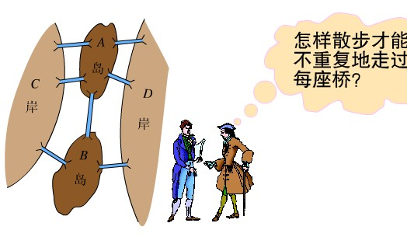
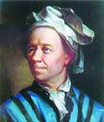
欧拉

Slide 9
对四个陆地 A、B、C、D，若其间有桥，则用一条弧线连接起来，有两座桥，则连两条不重合的弧线，便得到一个图，并称代表陆地的四个点为顶点 ，代表桥的弧线为 边 。这样一来，能否从一地出发走遍七座桥一次且仅一次再回到出发点就变成了：能否从这个图上任一顶点出发，经过每条边一次且仅一次而回到出发顶点。这就是众所周知的这个图能否“一笔画”出的问题。

Slide 10
欧 拉 图
定义 一个图,如果能够从一点出发,经过每条边一次且仅一次再回到起点,则称为欧拉图
欧拉在论文中给出并证明了判断欧拉图的充分必要条件定理,并证明了七桥图不是欧拉图。

Slide 11
从这个问题可以看出：
图：图用点代表各个事物,用边代表各个事物间联系的二元关系。
所以，图是研究集合上的二元关系的工具，是建立数学模型的一个重要手段。

Slide 12
2、一百多年以后
“七桥”问题以后，图论的研究停滞了一百多年，直到1847年，克希霍夫用图论的方法来分析电网络，奠定了现代网络理论的基础，这就是电工原理中的克希霍夫电流定律和克希霍夫电压定律，这是第一次将图论应用于工程技术领域。1857年，凯莱在试算饱和碳化氢的同分异性体时，提出了“树”的概念。

Slide 13
在这段时间，对图论的发展另有两个里程碑。一个是莫别斯于1840年提出的“四色猜想”。 另一个是威廉·哈密尔顿爵士（Sir William Hamilton）于1859提出了周游世界问题。

Slide 14
3、哈密尔顿回路问题
1856年,英国数学家哈密尔顿设计了一个周游世界的游戏，他在一个正十二面体的二十个顶点上标上二十个著名城市的名字，要求游戏者从一个城市出发，经过每一个城市一次且仅一次，然后回到出发点。

Slide 15
哈密尔顿回路图：
示意图：
哈密顿圈（环球旅行游戏）

Slide 16
4、“四 色 猜 想” 问 题
人们在长期为地图(平面图)上色时发现，最少只要四种颜色，就能使得有相邻国界的国家涂上不同的颜色
四色猜想的证明一直没有解决，直到一百多年后，在计算机出现以后，于1976年用计算机算了1200多小时，才证明了四色猜想问题。

Slide 17
5、又过了半个世纪
四色猜想问题出现后，图论的研究又停滞了半个世纪，直到1920年科尼格写了许多关于图论方面的论文，并于1936年出版了第一本关于图论的书。此后图论从理论上到应用上都有了很大发展。特别是计算机的出现使图论得到飞跃的发展。

Slide 18
学好图论十分重要
图论是组合数学的一个分支，与其它数学分支如群论、矩阵论、集合论、概率论、拓扑学、数值分析等有着密切的联系 。
又由于图论给含有二元关系的系统提供了数学模型，因而在许多领域里都具有越来越重要的地位，并且在物理、化学、信息学、运筹学等各方面都取得了丰硕的成果。

Slide 19
从二十世际50 年代以来，由于计算机的迅速发展，有力地推动了图论的发展，使得图论成为数学领域里发展最快的分支之一。因此, 学好图论十分重要。
图论的内容浩如烟海，在这里我们准备介绍一些基本概念和定理，以及一些典型的应用实例，目的是在今后对计算机有关学科的学习研究时，可以使用图论的基本知识。

Slide 20
第七章 图论(Graph Theory)
7-1 图的基本概念(Graph)
7-2 路与回路(Walks & Circuits)
7-3 图的矩阵表示(Matrix Notation of Graph)
7-4 欧拉图与哈密尔顿图(Eulerian Graph & Hamilton-ian Graph )
7-5 平面图(Planar Graph)
7-7 树与生成树(Trees and Spanning Trees)
7-8 根树及其应用(Rooted Trees and Its Applications)

Slide 21
7-1 图的基本概念
定义7-1.1 图
一个图是一个三元组〈V (G)，E(G)，ψ_{G}〉，其中V (G)是一个非空的结点集合，E(G)是边的集合，ψ_{G}为边集E到结点无序偶（序偶）集合上的函数。若把图中的边看作总与两个结点关联，集合E(G)的元素e可表示为序偶〈v_{i}，v_{j}〉，在不强调边的方向时（即为无向边时，〈v_{i}，v_{j}〉又可表示为(v_{i}，v_{j}) ）。在这样的约定下，可将图的定义简化为二元组〈V (G)，E(G)〉。

Slide 22
7.1 图的基本概念
我们将结点a、b的无序结点对记为(a，b）， 有序结点对记为〈a，b〉。
一个图G可用一个图形来表示且表示是不唯一的。
【例7-1.1】 设G=〈V(G),E(G)〉,其中
V(G)={a,b,c,d},E(G)={e₁,e₂,e₃,e₄,e₅,e₆,e₇},e₁=(a,b),
e₂=(a,c),e₃=(b,d),e₄=(b,c),e₅=(d,c),e₆=(a,d),e₇=(b,b)。
则图G可用图7-1.1(a)或(b)表示。

Slide 23
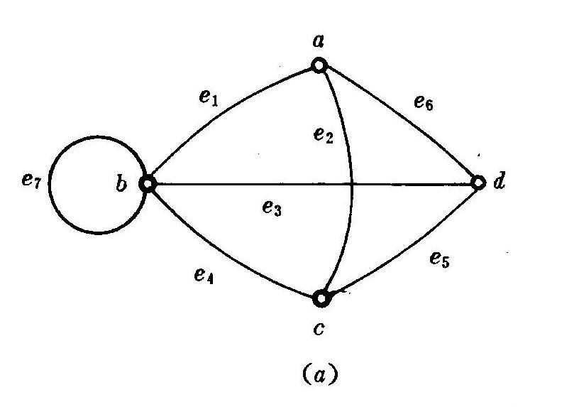
7.1 图的基本概念
图 7-1.1

Slide 24
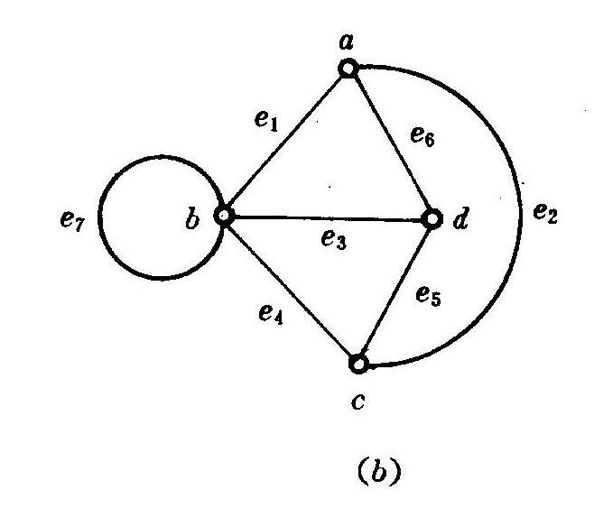
7.1 图的基本概念
图 7-1.2

Slide 25
7-1 图的基本概念
定义： 无向边和有向边
若边e_{i} 与无序偶(v_{j},v_{k})相关联,则称边为无向边。
若边e_{i} 与有序偶<v_{j},v_{k}> 相关联,则称边为有向边。其中v_{j} 称为e_{i} 的起始结点; v_{k} 称为e_{i} 的终止结点。

Slide 26
7-1 图的基本概念
[定义] 无向图，有向图和混合图
每一条边都是无向边的图称为无向图,如图7-1.2(a)所示，表示为：G=<V,E>=<{a,b,c,d,e},{(a,b),(a,d),(b,c),(b,d)}>
每一条边都是有向边的图称为有向图,如图7-1.2 (b)所示，表示为：G’=<V,E>=<{a,b,c,d},{<b,a>,<b,c>,<d,b>,<d,c>}>
如果在图中一些边是有向边,另一些边是无向边,这个图称为混合图,如图7-1.2 (c)所示，表示为：
G”=<V,E>=<{a,b,c,d},{(a,d),(a,c),(b,c),<c,c>,<b,a>,<d,b>}>

Slide 27
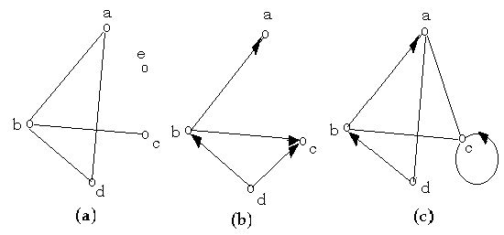
7-1 图的基本概念
图7-1.2 无向图、有向图和混合图

Slide 28
7-1 图的基本概念
[定义] 邻接点
在一个图中，两个结点由一条有向边或无向边相关联，则这两个结点称为邻接点。
[定义] 邻接边
在一个图中，关联于同一个结点的两条边称为邻接边。
[定义] 孤立点
在一个图中不与任何结点相邻接的结点，称为孤立点。
如图7-1.2(a)中的结点e。

Slide 29
7-1 图的基本概念
[定义] 零图
仅由孤立结点组成的图（E=∅）称为零图。
[定义] 平凡图
仅由一个孤立点构成的图(|V|=1)称为平凡图。
[定义] 自回路或环
关联于同一结点的一条边称为自回路或环。
如图7-1.2中(c,c)是环。环的方向是没有意义的，它既可以作为有向边，也可以作为无向边。

Slide 30
7-1 图的基本概念
[定义7-1.2]结点的度数
在图G＝〈V，E〉中，与结点v(v∈V)关联的边数称为该结点的度数，记作deg(v)。
例如在图7-1.3（b）中，结点A的度数为2，结点B的度数为3，我们约定：每一个环在其对应的结点上的度数增加2。故图7-1.3（b）中结点E的度数为5。

Slide 31
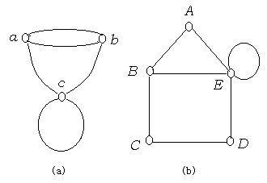
7-1 图的基本概念
图7-1.3 度数示意图

Slide 32
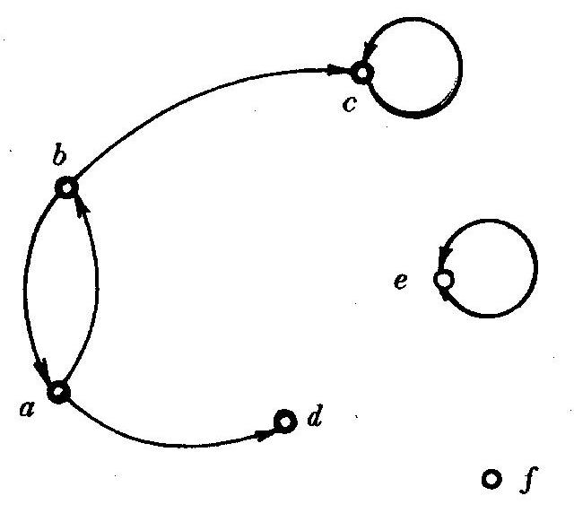
7.1 图的基本概念
图7-1.4

Slide 33
7-1 图的基本概念
[定义] 图G的最大度和最小度
Δ(G)＝max{deg(v)｜v∈V(G)}，
δ(G)＝min{deg(v)｜v∈V(G)},
分别称G＝〈V,E〉的最大度和最小度。如图7-1.3（b）中,Δ(G)＝5,δ(G)＝2。

Slide 34
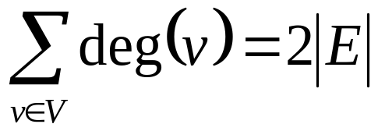
7-1 图的基本概念
[定理7-1.1] 握手定理
每个图中，结点度数的总和等于边数的两倍。
证明：因为每条边关联着两个结点,而每条边分别给这两个结点的度数为1。因此在一个图中，结点度数的总和等于边数的两倍。

Slide 35
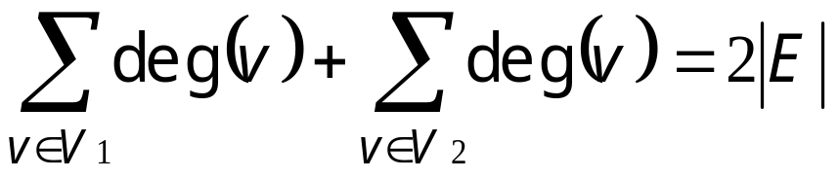
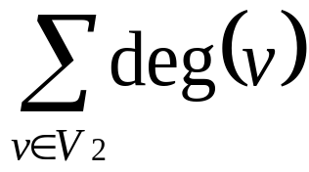
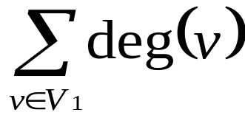
7-1 图的基本概念
[定理7-1.2] 在任何图中,度数为奇数的结点,必定是偶数个。
证明 设V₁为图G中度数为奇数的结点集,而V₂为图G中度数为偶数的结点集,则根据定理7-1.1,有
由于 为偶数之和，是偶数, 又 2|E| 为偶数,
所以 必为偶数，所以|V₁|为偶数。

Slide 36
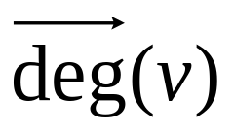
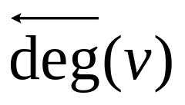
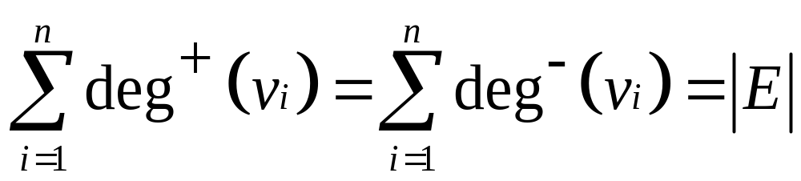
7-1 图的基本概念
[定义7-1.3] 结点的入度，结点的出度，结点的度数
在有向图中,射入一个结点的边数称为该结点的入度,由一个结点射出的边数称为该结点的出度。结点的出度和入度之和就是该结点的度数。

Slide 37
7-1 图的基本概念
[定理7-1.3] 在任何有向图中，所有结点入度之和等于所有结点出度之和，都等于边数。
证明：因为每一条有向边必对应一个入度和一个出度,若一个结点具有一个入度或出度,则必关联一条有向边,所以,有向图中各结点入度之和等于边数,各结点出度之和也等于边数。因此任何有向图中, 入度之和等于出度之和。

Slide 38
7-1 图的基本概念
在上面所讲的图的概念中，一个结点的度数可能大于１，但是任何一对结点间常常不多于一条边。
[定义] 平行边
连接于同一对结点间的多条边称为平行边。
[定义7-1.4] 多重图
含有平行边的任何一个图称为多重图。

Slide 39
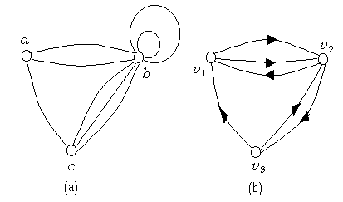
7-1 图的基本概念
图7-1.4 多重图

Slide 40
7-1 图的基本概念
[定义]简单图
把不含有平行边和环的图称为简单图。
[定义7-1.5] 完全图
简单图G＝〈V,E〉中若每一对结点间都有边相连,则称该图为完全图。
有n个结点的无向完全图记作K_{n}。

Slide 41
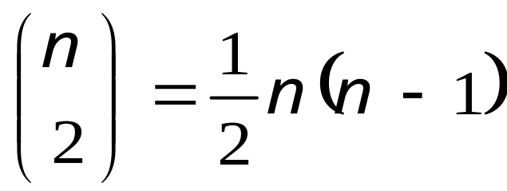
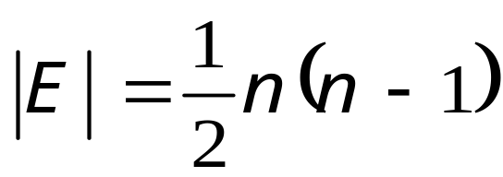
7-1 图的基本概念
定理7-1.4 n个结点的无向完全图 K_{n} 的边数为n(n-1)/2。
证明: 在 K_{n} 中,任意两个结点都有边相连,n个结点中任两个点的组合数为:
故K_{n}的边数为

Slide 42
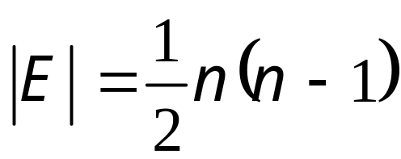
7-1 图的基本概念
如果K_{n} 中,对每一条边任意确定一个方向,就称该图为n个结点的有向完全图。显然,它的边数也为

Slide 43
7-1 图的基本概念
什么叫做给一个图添加或删除一个结点或边呢？
添加一个结点，即集合V增加一个元素，在图形中画上一个点；
添加一条边即现有的图形中的两个结点加上一条边。
在现有的图中删除一条边是将图形中的一条边删除；
而删除一个结点不仅仅将此结点删去，而且要删去由此结点连接的所有边。

Slide 44
7-1 图的基本概念
给定任意含有n个结点的图G,总可以把它补成一个具有同样结点的完全图,
方法是把那些没有联上边的结点添加上边。

Slide 45
7-1 图的基本概念
[定义7-1.6] 相对于完全图的补图
给定一个图G,由G中所有结点和所有能使G成为完全图的添加边组成的图,称为G的相对于完全图的补图,或简称为G的补图,记作G。

Slide 46
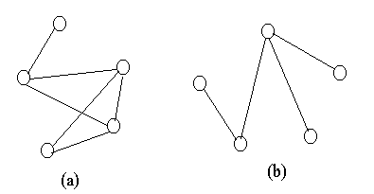
7-1 图的基本概念
图7-1.5 相对于完全图的补图
如图7-1.5中的(a)和(b)互为补图。

Slide 47
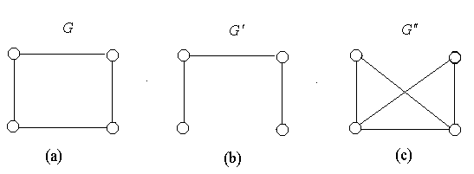
7-1 图的基本概念
[定义7-1.7] 子图
设图G=<V,E>，如果有图G’= <V’,E’>，若有V’⊆ V ，E’ ⊆ E，则称图G’是图G的子图。
[定义] 生成子图
如果图G的子图G’包含G的所有结点,则称该图G’为G的生成子图。如图7-1.6中G'和G"都是G的生成子图。

Slide 48
7-1 图的基本概念
[定义7-1.8] 相对于图G的补图
设图G'＝〈V',E'〉是图G＝〈V,E〉的子图,若给定另外一个图G"＝〈V",E"〉使得E"＝E-E',且V"中仅包含E"的边所关联的结点。则称G"是子图G'的相对于图G的补图。

Slide 49
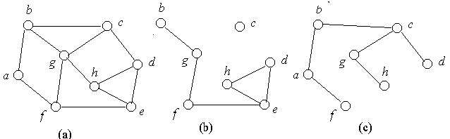
7-1 图的基本概念
图7-1.7 (c )为(b)相对于(a)的补图

Slide 50
7-1 图的基本概念
如图7-1.7中的图(c)是图(b)相对于图(a)的补图。而图(b)不是图(c)相对于图(a)的补图,因为图(b)中有结点c。在上面的一些基本概念中,一个图由一个图形表示,由于图形的结点的位置和连线长度都可任意选择,故一个图的图形表示并不是唯一的。
下面我们讨论图的同构的概念。

Slide 51
7-1 图的基本概念
[定义7-1.9] 图的同构
设图G＝〈V,E〉和图G'＝〈V',E'〉,
如果存在一一对应的映射g:V→V’
且e＝(v_{i},v_{j})(或〈v_{i},v_{j}〉) ∈E,当且仅当
e’＝(g(v_{i}),g(v_{j}))(或〈g(v_{i}),g(v_{j}) 〉) ∈E’，
则称G和G'同构,记作G≌G'。

Slide 52
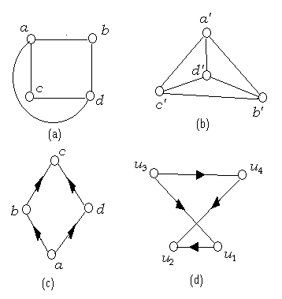
7-1 图的基本概念
图7-1.8 图的同构

Slide 53
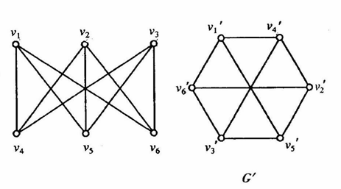
7.1 图的基本概念
图 7-1.9

Slide 54
7-1 图的基本概念
从这个定义可以看出,若G与G‘同构,它的充要条件是:两个图的结点和边分别存在着一一对应,且保持关联关系,例如图7-1.8中,(a)与(b)是同构的,(c)与(d)也是同构的。从图7-1.8的(c)与(d)可以看出此两图在结点间存在着一一对应的映射G:G(a)＝u₃,G(b)＝u₁,G(c)＝u₂,且有:〈a,c〉,〈a,b〉,〈b,d〉,〈c,d〉分别与〈u₃,u₄〉,〈u₃,u₁〉,〈u₁,u₂〉,〈u₄,u₂〉一一对应。

Slide 55
表7-1.1
7-1 图的基本概念
结点
a
b
c
d
结点
v₁
v₂
v₃
v₄
出度
2
1
0
1
出度
1
0
2
1
入度
0
1
2
1
入度
1
2
0
1
分析本例还可以知道,此两图结点的度数也分别对应相等,如表7-1.1所示。

Slide 56
7-1 图的基本概念
两图同构的一些必要条件:
1.结点数目相等;
3.边数相等;
3.度数相等的结点数目相等。
需要指出的是这几个条件不是两个图同构的充分条件,例如图7-1.10中的(a)和(b)满足上述的三个条件,但此两个图并不同构。

Slide 57
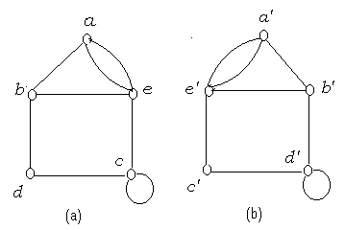
7-1 图的基本概念
图7-1.10 不同构的图

Slide 58
作业
7-1 图的基本概念
P279
(1)
(2)
(4)

Slide 59
7-2 路与回路
在现实世界界中,常常要考虑这样的一个问题:
如何从一个图G中的给定的结点出发,沿着一些边连续移动, 达到另一个指定的结点,这种依次由点和边组成的序列, 就形成路的概念。

Slide 60
7-2 路与回路
定义7-2.1 路
给定图G=〈V,E〉,设v₀，v₁，…，v_{n}∈V, e₁，e₂，…，e_{n}∈E,其中e_{i} 是关联结点v_{i-1},v_{i}的边,交替序列v₀e₁v₁e₂…e_{n}v_{n} 称为联结v₀到v_{n} 的路。
路:v₁e₂v₃v₂e₃v₃e₄v₂e₆v₅e₇v₃

Slide 61
7-2 路与回路
[定义] 路的长度
v₀和v_{n} 分别称作路的起点和终点, 边的数目n称作路的长度。
[定义] 回路
当v₀=v_{n} 时, 这条路称作回路。
[定义] 迹
若一条路中所有的边e₁，e₂，…，e_{n}均不相同,称作迹。
(边不相同，但结点可以重复)迹:v₅e₈v₄e₅v₂e₆v₅e₇v₃e₂v₄

Slide 62
7-2 路与回路
[定义] 通路
若一条路中所有的结点v₀，v₁，…，v_{n} 均不同,则称作通路。
(1)通路:v₄e₈v₅e₆v₂e₁v₁e₂v₃
(2)在简单图中的一条通路必定也是迹
[定义] 圈
闭的通路,即除v₀=v_{n} 外,其余的结点均不相同的路,就称作圈。
圈:v₂e₁v₁e₃v₃e₇v₅e₆v₂

Slide 63
7.2.1 路与回路(Walks and Circuits)
 | 结点重复情况 | 边重复情况
路 (Walks) | 允许 | 允许
迹 (Trails) | 允许 | 不允许
通路 (Paths) | 不允许 | 不允许
回路(Circuits) | 允许 | 允许
圈(cycle) | 不允许 （除始点和终点外） | 不允许

Slide 64
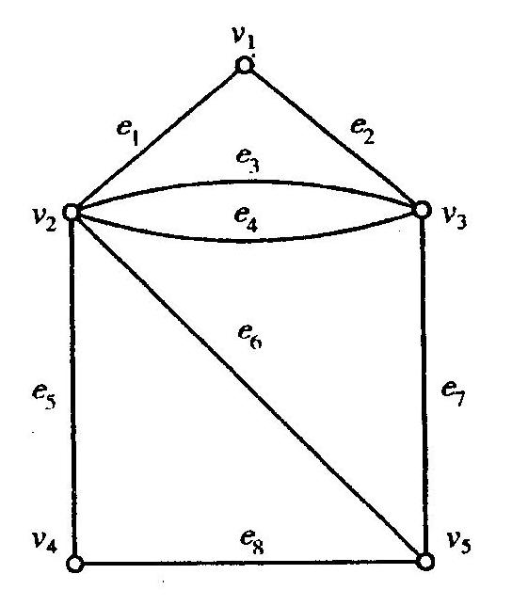
7.2.1 路与回路(Wlaks and Circuits)
例如在图 7-2.1中， 有连接v₅到v₃的路v₅e₈v₄e₅v₂e₆v₅e₇v₃，
这也是一条迹；路
v₁e₁v₂ e₃v₃是一条通路；
路v₁e₁v₂e₃v₃e₄v₂e₁v₁是一
条回路， 但不是圈；
路v₁e₁v₂e₃v₃e₂v₁是一条
回路， 也是圈。
图 7-2.1

Slide 65
7.2.1 路与回路(Wlaks and Circuits)
下面我们利用通路的概念解决一个古老的
著名问题。
【例7-2.1】（渡河问题） 一个摆渡人， 要把一只狼、 一只羊和一捆干草运过河去， 河上有一只木船， 每次除了人以外， 只能带一样东西。 另外， 如果人不在旁时， 狼就要吃羊， 羊就要吃干草。 问这人怎样才能把它们运过河去？

Slide 66
7.2.1 路与回路(Wlaks and Circuits)
解: 用F表示摆渡人， W表示狼， S表示羊， H表示干草。
若用FWSH表示人和其它３样东西在河的左岸的状态。
这样在左岸全部可能出现的状态为以下16种：

Slide 67
7.2.1 路与回路(Wlaks and Circuits)
FWSH FWS FWH FSH
WSH FW FS FH
WS WH SH F
W S H φ
这里φ表示左岸是空集， 即人、 狼、 羊、 干草都已运到右岸去了。

Slide 68
7.2.1 路与回路(Wlaks and Circuits)
根据题意检查一下就可以知道， 这16种情况中有６种情况是不允许出现的。 它们是： WSH、 FW、 FH、 WS、 SH、 F。 如FH表示人和干草在左岸， 而狼和羊在右岸， 这当然是不行的。 因此， 允许出现的情况只有10种。

Slide 69
7.2.1 路与回路(Wlaks and Circuits)
我们构造一个图， 它的结点就是这10种状态。 若一种状态可以转移到另一种状态， 就在表示它们的两结点间连一条边， 这样就画出图7-2.2 。
本题就转化为找结点FWSH 到结点φ的通路。 从图中得到两条这样的通路， 即有两种渡河方案。

Slide 70
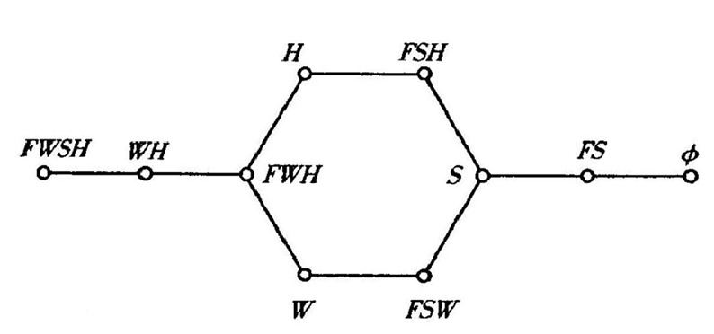
7.2.1 路与回路(Wlaks and Circuits)
图 7-2.2

Slide 71
7-2 路与回路
在简单图中一条路v₀e₁v₁e₂…e_{n}v_{n} ，由它的结点序列v₀v₁ … v_{n}确定,所以简单图的路,路可由其结点序列[v₀v₁ … v_{n}]表示。在有向图中,结点数大于1的一条路可由边序列[e₁e₂ … e_{n} ]表示。

Slide 72
7-2 路与回路
[定理7-2.1]
在一个具有n个结点的图中，如果从结点v_{j}到结点v_{k}存在一条路，则从结点v_{j}到结点v_{k}存在一条不多于n-1条边的路。
证明 如果从结点v_{j}到结点v_{k}存在一条路，则该路上的结点序列是[v_{j}…v_{i}…v_{k}]，如果在这路上有l条边，则序列中必有l+1个结点，若l>n-1，结点数>n, 则必有结点v_{s}，它在序列中不止一次出现，即必有序列[v_{j}…v_{s}…v_{s}…v_{k}]，在路中去掉从v_{s}到v_{s}的这些边，仍然得到一条从结点v_{j}到结点v_{k}的路，但此路比原来的路的边数要少。如此重复进行下去，必得到一条从结点v_{j}到结点v_{k}不多于n-1条边的路。

Slide 73
7-2 路与回路
[推论] 在具有n个结点的图中，若从结点v_{j}到结点v_{k}存在一条路，则存在一条从结点v_{j}到结点v_{k}而边数小于n的通路。
[定义7-2.2] 连通
在无向图G中，结点u和v之间若存在一条路，则结点u和v称为是连通的。
结点u和v之间连通，用[u，v]表示。

Slide 74
7-2 路与回路
[定理]
在一个简单无向连通图中，结点之间的连通性是结点集V上的等价关系。
【证明】
⑴[u，u]为真。（自反性）
⑵若[u，v]为真，则[v，u]为真。（对称性）
⑶若[u，v]为真且[v，w]为真，则[u，w]为真。（传递性）
根据等价关系R进行关于V的等价分类，则关于V的等价类为关于V的一个划分。

Slide 75
7-2 路与回路
[定义] 连通分支
根据图G中的一个结点v定义图G的子图G_{i}如下：
G_{i} =〈[v]_{G}，E(v)〉，
其中[v]_{G}={x｜[v，x]为真}；E(v)包含所有连结V(v)中结点的边。[v]_{G} 为V(v)的一个等价类。称G_{i}为G的一个连通分支。

Slide 76
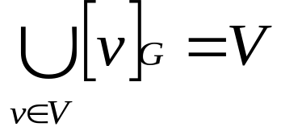
7-2 路与回路
[定理7-2.3]
图G的不同的连通分支构成一个关于集合V的划分,即。
①对于任意v∈ [v]_{G} ，[v]_{G}≠∅。
②[a]_{G}≠[b]_{G}且[a]_{G}∩[b] _{G}=∅。
③
证明 因为v∈[v]_{G}，所以①成立。
②：假定[a]_{G}∩[b] _{G}≠∅，则需证明[a]_{G}=[b] _{G}。令x∈[a]_{G}∩[b] _{G}，则结点x与结点a和b都连通，则在a和b之间存在着一条G的路，则b∈[a]_{G}，这意味着 [b] _{G}⊆[a]_{G}。
同样的方法证明[a]_{G} ⊆[b] _{G} 。即[a]_{G}=[b] _{G}。

Slide 77
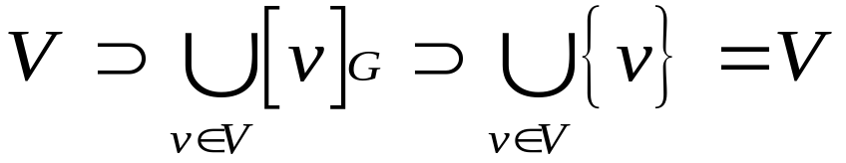
7-2 路与回路
③的正确性是由于：

Slide 78
7-2 路与回路
图G=〈V，E〉可以分解为若干个连通分支G_{i}=〈V_{i}，E_{i}〉(i=1，2，…，k)，G的连通分支数用W(G)来表示。
在连通分支中两个存在着通路[u，v]的结点u和v之间定义它们的距离。用l[u，v]表示从结点u到v之间存在某一条路的长度，结点u和v之间的距离用d(u，v)来表示，并d(u， v)=min l[u，v]。结点u和v之间的距离是从u到v的最短迹的长度。

Slide 79
7.2.1 路与回路(Wlaks and Circuits)
注意:在有向图中,d(v_{i},v_{j})不一定等于d(v_{j},v_{i}),
但一般地满足以下性质:
(1) d(v_{i},v_{j})≥0;
(2) d(v_{i},v_{i})=0;
(3) d(v_{i},v_{j})+d(v_{j},v_{k})≥d(v_{i},v_{k})。
图 7-2.1

Slide 80
7-2 路与回路
[定义7-2.3] 连通图
若图G只有一个连通分支，则称G是连通图。
有一个平凡的结论：连通图G=〈V，E〉中，任意两个结点之间必是连通的。

Slide 81
7-2 路与回路
定义7-2.4 点割集和割点
设无向图G=〈V,E〉为连通的，若有结点集V₁⊆ V，使得图G删除了V₁所有结点后，所得的子图是不连通的，而删除了V₁的任意真子集后，所得的子图仍然是连通图。则称集合V₁为图G的点割集。若某一结点就构成点割集，则称该结点为割点。
这样，一个连通图，将删除它的一个点割集后，将分成两个或多于两个连通分支。

Slide 82
7-2 路与回路
若G不是完全图，我们定义k(G)=min{ |V₁||V₁是G的点割集}为G的点连通度(或连通度)。连通度k(G)是为了产生一个不连通图需要删去的点的最少数目。
于是，一个不连通图的连通度等于0，存在着割点的连通图的连通度为1。完全图K_{p}中删去任何m个(m＜p-1)点后仍然连通，但是删去了p-1个结点后产生一个平凡图，故k(K_{p} )= p-1。

Slide 83
7-2 路与回路
[定义7-2.5] 边割集、割边
设无向图G=〈V,E〉为连通的，若有边集E₁⊆ E，使得图G删除了E₁所有边后，所得的子图是不连通的，而删除了E₁的任意真子集后，所得的子图仍然是连通图。则称集合E₁为图G的边割集。若某一边构成边割集，则称该边为割边(或桥)。

Slide 84
7-2 路与回路
G的割边也就是G中的一条边e使得W(G-e)＞W(G)。与点连通度相似，我们定义非平凡图G的边连通度为：λ(G)=min{|E₁||E₁是G的边割集}，边连通度λ(G)是为了产生一个不连通图需要删去边的最少数目。
对于平凡图λ(G)=0，此外一个不连通图也有λ(G)=0。

Slide 85
7-2 路与回路
定理7-2.2 对于任何一个图G=〈V,E〉，有
k(G)≤λ(G)≤δ(G) （ δ(G)为图的最小度）
证明 若G不连通，则k(G)=λ(G)=0，故上式成立。
若G连通，
①证明λ(G)≤δ(G)。若G是平凡图，则λ(G)=0≤δ(G)，若G是非平凡图，则因每一结点的所有关联边构成一个边割集，故λ(G)≤δ(G)。
②再证k(G)≤λ(G)
(a)设λ(G)=1，即G有一割边，显然此时k(G)=1，上式成立。

Slide 86
7-2 路与回路
(b) 设λ(G)≥2，则必可删去某λ(G)条边，使G不连通，而删除λ(G)-1条边，它仍然连通，而且有一条桥e=(u，v)。对λ(G)-1条边中每一条边都选取一个不同于u，v的端点，将这些端点删去必至少删去λ(G)-1条边。若这样产生的图是不连通的，则k(G)≤λ(G)-1≤λ(G)，若这样产生的图是连通的，则e=(u，v)仍然是桥，此时再删去u，v，就必产生一个不连通图，故k(G)≤λ(G)。
由此得k(G)≤λ(G)≤δ(G)。

Slide 87
7-2 路与回路
[定理7-2.3]
一个连通无向图G=〈V,E〉的某一点v是图G的割点的充分必要条件是存在两个结点u和w，使得u和w的每一条路都通过v。

Slide 88
7-2 路与回路
◉ 证明思路：
1) 先证:v是割集⇒存在结点u和w的每条路都通过v
若v是连通图G=<V,E>割点，设删去v得到的子图G’ , 则G’至少包含两个连通分支G₁=<V₁,E₁>和G₂=<V₂,E₂> 。任取u∈V₁，w∈V₂，因为G是连通的，故在G中必有一条连结u和w的路C，但u和w在G’中属于两个不同的连通分支，故u和w必不连通，因此C必须通过v，故u和w之间的任意一条路都通过v 。
2)再证:存在结点u和w的每条路都通过v ⇒v是割集
若连通图G中的某两个结点的每一条路都通过v，则删去v得到子图G’ ，在G’中这两个结点必然不连通，故v是图G的割点。 

Slide 89
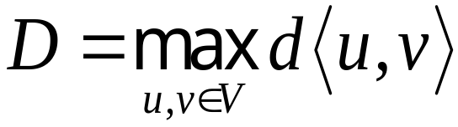
7-2 路与回路
无向图的连通性不能直接推广到有向图。在有向图G=〈V,E〉中，从结点u到v有一条路，称为从u可达v。可达性是有向图的二元关系，它是自反的和传递的，但一般来说它不是对称的。关于有向图的结点的距离与无向图类似定义，它有：
①d(u，u)=0，若u≠v，则d(u，v)＞0。
②d(u，v)+ d(v，w)≥d(u，w)。
从u不可达v ，则通常写成d(u，v)=∞
但是若从u可达v而且从v可达u时，以下的等式d(u，v)= d(v，u)不一定成立。
今后我们将
称作图G的直径。

Slide 90
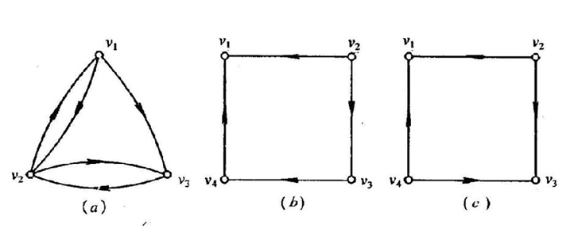
图 7-2.3

Slide 91
7-2 路与回路
[定义7-2.6] 强连通、单侧连通、弱连通
简单有向图G=〈V,E〉中，任意一对结点间，至少有一个结点到另一个结点是可达的，则称这个图为单侧连通。如果对于图G中的任意两个结点两者之间是互相可达的，则称这个图为强连通的。如果在图G中略去方向，将它看成是无向图，图是连通的，则称该有向图为弱连通的。

Slide 92
从定义可知： 若图G是单侧连通的， 则必是弱连通的；若图G是强连通的， 则必是单侧连通的， 且也是弱连通的。 但反之不真。
在图7-2.3中,(a)是强连通的,(b)是单侧连通的,(c)是弱连通的。

Slide 93
图 7-2.3

Slide 94
7-2 路与回路
[定理7-2.7] 一个有向图是强连通的，当且仅当G中有一个回路，它至少包含每个结点一次。
证明 充分性：如果图中有一条回路，它至少包含每个结点一次，则G中任意两个结点都是相互可达的，故G是强连通的。
必要性：若有向图G是强连通的，则任意两个结点都是可达的故必可作一回路经过图中的所有各点。若不然则必有一回路不包含某一结点v，因此，v与回路上的各结点就不是相互可达的了，与强连通的条件矛盾。

Slide 95
7-2 路与回路
[定义7-2.7]
设在简单有向图中，具有强连通性质的最大子图，称为强分图；具有单侧连通性质的最大子图，称为单侧分图；具有弱连通性质的最大子图，称为弱分图。

Slide 96
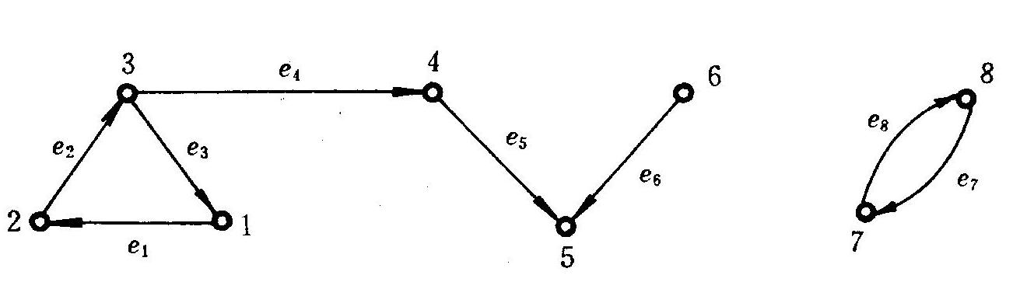
7.2.2 图的连通性(The Connectivity of Graphs)
图 7-2.4

Slide 97
7.2.2 图的连通性(The Connectivity of Graphs)
在图7-2.4中,强分图集合是:
{〈{1,2,3},{e₁,e₂,e₃}〉,〈{4},φ〉,〈{5},φ〉,〈｛6｝,φ〉,〈｛7,8｝,{e₇,e₈}〉｝
单侧分图集合是:
{〈{1,2,3,4,5},{e1,e2,e3,e4,e5}〉,〈{6,5},{e₆}〉,〈｛7,8｝,{e₇,e₈}〉｝
弱分图集合是:
{〈{1,2,3,4,5,6},{e₁,e₂,e₃,e₄,e₅,e₆}〉,｛7,8｝,{e₇,e₈}〉｝

Slide 98
7-2 路与回路
[定理7-2.5] 在有向图G=〈V,E〉中，它的每一个结点位于且仅位于一个强分图内。
证明 ⑴设v∈V，令S是G中所有与v相互可达的结点的集合，当然S也包括v，而S是G中的一个强分图，因此G中的每一个结点必位于一个强分图中。

Slide 99
7-2 路与回路
⑵设v位于两个不同的强分图S₁和S₂中，因为S₁中的每一个结点与v可达，而v与S₂中的每一个结点也相互可达，S₁中的每一个结点与S₂中的每一个结点通过v都相互可达，这与题设S₁为强分图矛盾，故G的每一个结点只能位于一个强分图中。

Slide 100
作业
7-2 路与回路
P287 (5)
(7)
(8)

Slide 101
7-3 图的矩阵表示
矩阵是研究图的一种有力工具，特别是利用计算机来处理有关图的算法时，首先遇到的难题是如何识别图？在前面我们也用有向图来表示集合A中元素的关系R，这种图被称为关系图，表示了集合A中元素的邻接关系，只要将集合A中的元素进行编号，这样的邻接关系同样可以用矩阵表示。识别一个图等价于识别一个矩阵。我们要讨论前面的有关图的概念，如何在矩阵中表达出来。

Slide 102
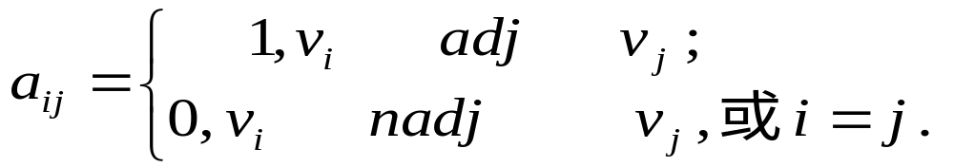
7-3 图的矩阵表示
我们讨论的是简单图，并令图的结点已经编号。
[定义7-3.1] 邻接矩阵
设G=〈V，E〉是一个简单图，它有n个结点V={v₁,v₂,…v_{n} }，，则n阶方阵A(G)=(a_{ij})称为G的邻接矩阵。
其中
adj 表示邻接，nadj 表示不邻接。

Slide 103
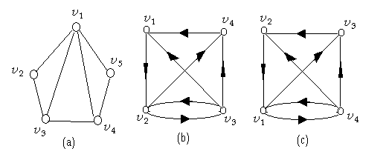
7-3 图的矩阵表示
图7-3.1

Slide 104
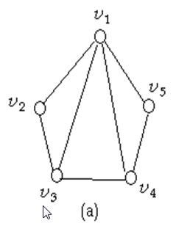
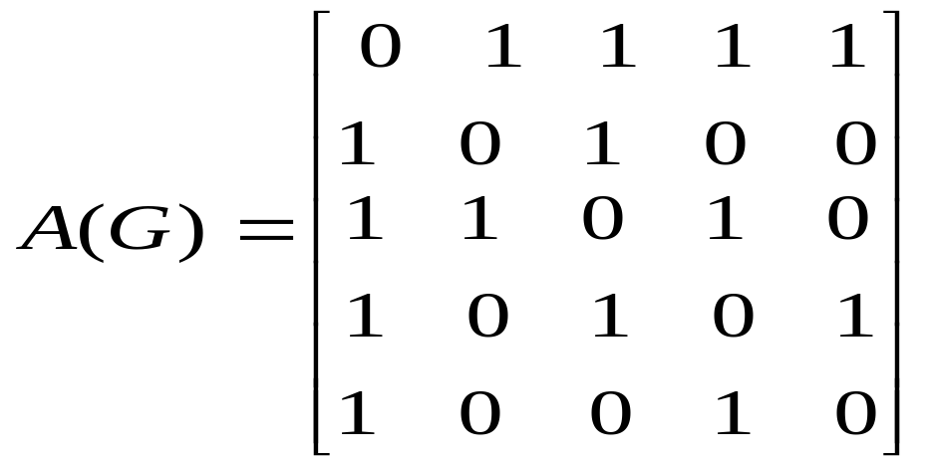
7-3 图的矩阵表示
例如图7-3.1 (a)的邻接矩阵为：

Slide 105
7-3 图的矩阵表示
当给定的简单图是无向图时，邻接矩阵为对称的，当给定的图是有向图时，邻接矩阵不一定对称。图G的邻接矩阵显然与结点标定的次序有关，例如在图7-3.1的两个图(b)与图(c)中的结点v₁和v₂的次序对调,那么新的邻接矩阵由原来的邻接矩阵的第一行和第二行对调, 第一列和第二列对调而得到。

Slide 106
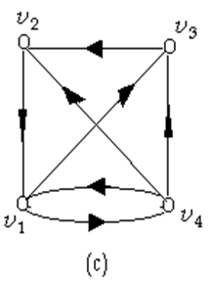
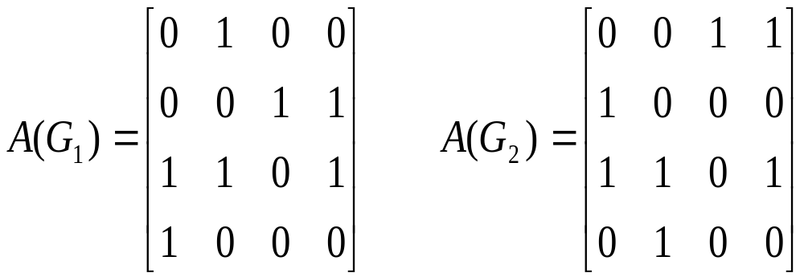
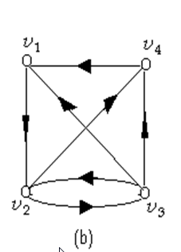
7-3 图的矩阵表示
图7-3.1 图的邻接矩阵及置换

Slide 107
7-3 图的矩阵表示
一般地说，我们把一个n阶方阵A的某些列作一置换，再把相应的行作同样的置换，得到一个新的n阶方阵A’，我们称A和A’为置换等价。有向图的结点，按不同次序所写出来的邻接矩阵是彼此置换等价的，今后我们略去这种元素次序的任意性，可取任何一个邻接矩阵作为该图的矩阵表示。

Slide 108
7-3 图的矩阵表示
从邻接矩阵A中表示了图的基本概念和许多图的性质：
（1）第i行的元素是由结点v_{i}出发的边所决定的，第i行第j列为1的的元素，表示了在v_{i}和v_{j}之间有边相连，即存在<v_{i}，v_{j}>；
（2）第i行中值为1的元素的总数等于从v_{i}的出度；
（3）第j列中值为1的元素的总数等于从v_{j}的入度。

Slide 109
7-3 图的矩阵表示
（4）如果给定的图是零图，则其对应的矩阵中所有的元素都为零，它是一个零矩阵，反之亦然，即邻接矩阵为零矩阵的图必是零图。
（5）用图形表示图的方法，关于结点间的通路很容易在图形中看出来，但在邻接矩阵中就需经过计算，不过，可以在计算机中处理。

Slide 110
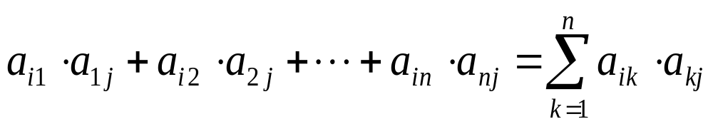
7-3 图的矩阵表示
设有向图G的结点集V={v₁,v₂,…v_{n}}，它的邻接矩阵为：A(G)=(a_{ij})_{n×n}，现在我们来计算从结点v_{i}到结点v_{j}的长度为2的路的数目。注意到每条从结点v_{i}到结点v_{j}的长度为2的路的中间必经过一个结点v_{k}，即v_{i}→v_{k}→v_{j}(1≤k≤n)，如果图中有路v_{i}v_{k}v_{j}存在，那么a_{ik}=a_{kj}=1，即a_{ik}·a_{kj}=1，反之如果图G中不存在路v_{i}v_{k}v_{j}，那么a_{ik}=0或a_{kj}=0，即a_{ik}·a_{kj}=0，于是从结点v_{i}到结点v_{j}的长度为2的路的数目等于：

Slide 111

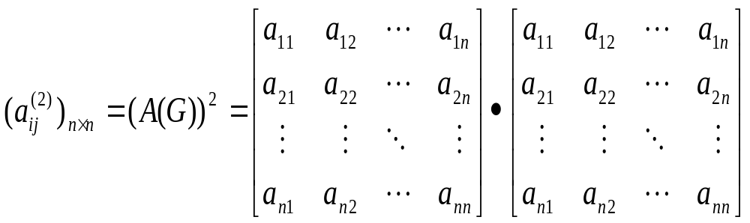
7-3 图的矩阵表示
按照矩阵的乘法规则，这恰好是矩阵 中的第i行，第j列的元素。

Slide 112


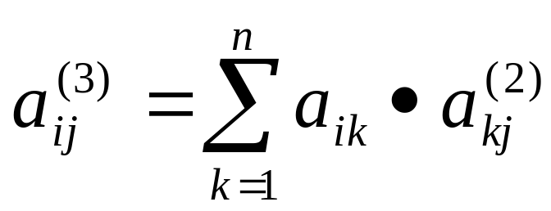
7-3 图的矩阵表示
表示从结点v_{i}到结点v_{j}的长度为2的路的数目。
表示从结点v_{i}到结点v_{i}的长度为2的回路的数目。
从结点v_{i}到结点v_{j}的一条长度为3的路，可以看作从结点v_{i}到结点v_{k}的长度为1的路，再联结从结点v_{k}到结点v_{j}的长度为2的路，故从结点v_{i}到结点v_{j}的一条长度为3的路的数目：

Slide 113
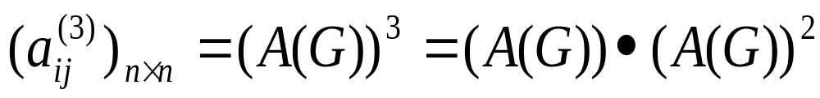
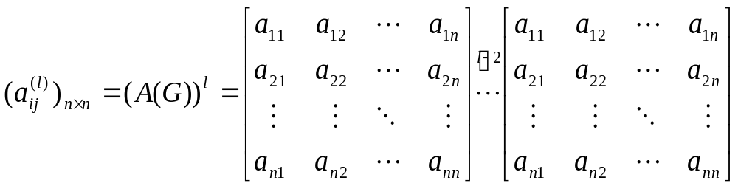
7-3 图的矩阵表示
即 。
一般地有
上述这个结论对无向图也成立。

Slide 114
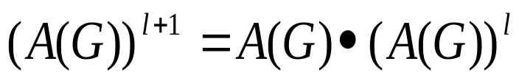
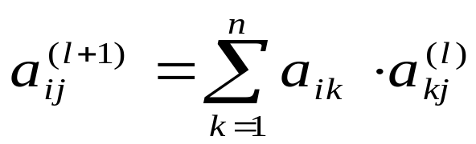
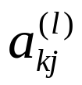
7-3 图的矩阵表示
[定理7-3.1] 设A(G)为图G的邻接矩阵，则(A(G))^{l}中的i行j列元素等于G中联结v_{i}与v_{j}的长度为l的路的数目。
证明 对l用数学归纳法
当l =2时，由上得知是显然成立。
设命题对l成立，由
故
根据邻接矩阵的定义a_{ik}表示联结v_{i}与v_{k}长度为1的路的数目，而 是联结v_{k}与v_{j}长度为l的路的数目，上式的每一项表示由v_{i}经过一条边到v_{k}，再由v_{k}经过长度为l的路到v_{j}的，总长度为l+1的路的数目。对所有的k求和，即是所有从v_{i}到v的长度为l+1的路的数目，故命题对l+1成立。

Slide 115
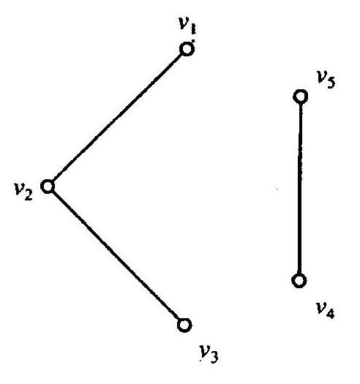
7.3 图的矩阵表示(Matrix Notation of Graph)
【例7-3.1】图G＝〈V ,E〉的图形如图7-3.2， 求邻接矩阵A和A²， A³， A⁴， 并分析其元素的图论意义。

Slide 116
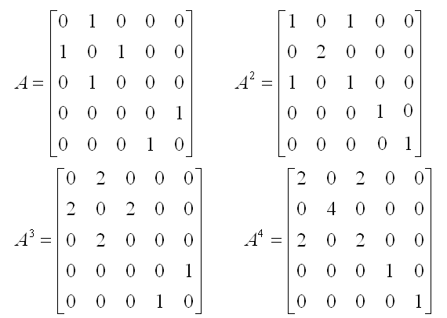
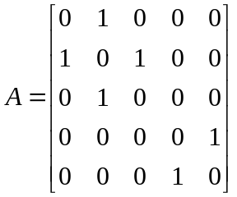
7.3 图的矩阵表示(Matrix Notation of Graph)
解:

Slide 117
7.3 图的矩阵表示(Matrix Notation of Graph)
1) 由A中a⁽¹⁾₁₂＝1知， v₁和v₂是邻接的； 由A³中a⁽³⁾₁₂＝2知， v₁到v₂长度为3的路有两条， 从图中可看出是v₁v₂v₁v₂和v₁v₂v₃v₂。
2) 由A²的主对角线上元素知， 每个结点都有长度为２的回路， 其中结点v₂有两条： v₂v₁v₂和v₂v₃v₂， 其余结点只有一条。
3) 由于A³的主对角线上元素全为零， 所以G中没有长度为３的回路。

Slide 118
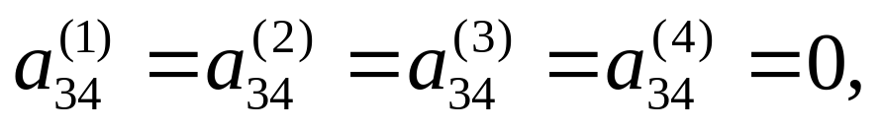
7.3 图的矩阵表示(Matrix Notation of Graph)
4) 由于 所以结点v₃和v₄间无路， 它们属于不同的连通分支。
5) d（v₁， v₃）＝２。
对其他元素同学们自己可以找出它的意义。

Slide 119

7-3 图的矩阵表示
在许多问题中需要判断有向图的一个结点v_{i}到另一个结点v_{j}是否存在路的问题。如果利用图G的邻接矩阵A，则可计算A，A²，A³，…，A^{n}，…，当发现其中的某个A^{l}的 ≥1，就表明结点v_{i}到v_{j}可达。但这种计算比较繁琐，且A^{l}不知计算到何时为止。从前面我们得知，如果有向图G有n个结点V={v₁,v₂,…v_{n}}，v_{i}到v_{j}有一条路，则必有一条长度不超过n的通路，因此只要考察 就可以了，其中(1≤l≤n)。对于有向图G中任意两个结点之间的可达性，亦可用可达性矩阵表达。

Slide 120


7-3 图的矩阵表示
[定义7-3.2] 可达性矩阵
令G=〈V，E〉是一个简单有向图，|V|=n，假定G的结点已编序，即V={v₁,v₂,…v_{n}}，定义一个n×n矩阵 。其中
称矩阵P是图G的可达性矩阵。

Slide 121
7-3 图的矩阵表示
可达性矩阵表明了图中任意两个结点间是否至少存在一条路以及在任何结点上是否存在回路。
一般地讲可由图G的邻接矩阵A得到可达性矩阵P。即令B_{n} =A+A²+…+A^{n}，在从B_{n} 中将不为0的元素改为1，而为零的元素不变，这样改换的矩阵即为可达性矩阵P。

Slide 122
7-3 图的矩阵表示
【例7-3.2】见P292

Slide 123
7-3 图的矩阵表示
上述计算可达性矩阵的方法还是比较复杂，因为可达性矩阵是一个元素为0或1的布尔矩阵，由于在每个A^{l}中，对于两个结点间的路的数目不感兴趣，它所关心的是该两个结点间是否有路存在，因此我们可将矩阵A，A²，…，A^{n}分别改为布尔矩阵A，A⁽²⁾，…，A^{(n)}，故P= A∨A⁽²⁾∨…∨A^{(n)}，其中A^{(i)}表示在布尔运算下A的i次方。

Slide 124

7.3.2可达性矩阵 (Reachability Matrices )
【例7-3.3】求出图7-3.3所示图的可达性矩阵。
图 7-3.3

Slide 125

7.3.2可达性矩阵 (Reachability Matrices )
解: 该图的邻接矩阵为

Slide 126

7.3.2可达性矩阵 (Reachability Matrices )

Slide 127

7.3.2可达性矩阵 (Reachability Matrices )
故

Slide 128
7-3 图的矩阵表示
从本例的计算可以看到，如果把邻接矩阵看作是结点集V上关系R的关系矩阵，则可达性矩阵P即为M_{R}+，因此可达矩阵亦可用Warshall 算法计算。
Warshall 算法略。

Slide 129






7-3 图的矩阵表示
图的距离矩阵D
例：

Slide 130
7-3 图的矩阵表示
D的说明：
(a)D中“1”均是A¹中的非零元素；
D中“2”均是A²中的非零元素，且不是A¹中的非零元素；
D中“3”均是A³中的非零元素，且不是A²、A¹中的非零元素；
(b)在D中主对角线为“0”是规定的，∵i→j的距离为“0”。
(c)若i≠j，且i到j不存在路径，则按定义d（i,j）=∞。

Slide 131
7-3 图的矩阵表示
上述可达性矩阵的概念可以推广到无向图中，只要将无向图的每一条边看成是具有相反方向的两条边，这样，一个无向图就可以看成是有向图。无向图的邻接矩阵是一个对称矩阵，其可达性矩阵称为连通矩阵,也是一个对称矩阵。
对于一个无向图G，除了可用邻接矩阵以外，还对应着一个称为图G的完全关联矩阵，假定图G无自回路，如因某种运算得到自回路，则将它删去。

Slide 132

7-3 图的矩阵表示
[定义7-3.3]完全关联矩阵
给定无向图G，令v₁,v₂,…,v_{p} 和e₁,e₂,…,e_{q} 分别记为G的结点和边，则矩阵M(G)=(m_{ij} )，其中
称M(G)为完全关联矩阵。

Slide 133
7-3 图的矩阵表示
⑴图中每一边关联两个结点，故M(G)的每一列只有两个1。
⑵每一行元素的和数对应于结点的度数。
⑶一行中的元素全为0，其对应的结点为孤立点。
⑷两个平行边其对应的两列相同。
⑸同一图当结点或边的编序不同，其对应M(G)仅有行序、列序的差别。

Slide 134

7-3 图的矩阵表示
当一个图是有向图时，亦可用结点和边的关联矩阵来表示。
定义7-3.4 给定简单有向图
G=〈V，E〉，V={v₁,v₂,…v_{p}} ， E={e₁,e₂,…e_{q}}， p×q阶矩阵M(G)=(m_{ij})，其中
称M(G)为G的关联矩阵。

Slide 135


Slide 136
作业
7-3 图的矩阵表示
P300 (1)
(3)

Slide 137
一、欧拉图
7-4 欧拉图与哈密尔顿图
主要内容：
1 、欧拉图的定义
2、 欧拉图的判定
3、 建模：欧拉图应用
重点：欧拉图判定定理

Slide 138

7-4 欧拉图与哈密尔顿图
1736年瑞士数学家列昂哈德·欧拉(leonhard Euler)发表了图论的第一篇论文“哥尼斯堡七桥问题”。这个问题是这样的：哥尼斯堡(Konigsberg)城市有一条横贯全城的普雷格尔(Pregel) 河，城的各部分用七座桥连接，每逢假日，城中的居民进行环城的逛游，这样就产生一个问题，能不能设计一次“逛游”，使得从某地出发对每座跨河桥走一次，而在遍历了七桥之后却又能回到原地。

Slide 139

这个问题可用图7-4.1 表示。
7-4 欧拉图与哈密尔顿图

Slide 140

7-4 欧拉图与哈密尔顿图
Leonhard Euler(1707~1783):
  人类有史以来最多产的数学家.
  1736年,“七桥问题”,图论和拓扑学诞生
C
c
g
d
A
e
D
b
a
f
B

Slide 141
图7-4.2为七桥问题的图。
7-4 欧拉图与哈密尔顿图
C
c
g
d
A
e
D
b
a
f
B
图中的结点A，B，C，D表示四块地，而边表示七座桥。哥尼斯堡七桥问题是在图中找寻经过每一条边且仅一次而回到原地的通路。

Slide 142
7-4 欧拉图与哈密尔顿图
欧拉在1736年的一篇论文中提出了一条简单的准则，确定了哥尼斯堡七桥问题是不能解的。下面将讨论这个问题的证明。
[定义] 欧拉回路 给定无孤立结点图G，若存在一条路，经过图中每边一次且仅一次，该条路称为欧拉路；若存在一条回路，经过图中的每边一次且仅一次，该回路称为欧拉回路。具有欧拉回路的图称为欧拉图。

Slide 143
7-4 欧拉图与哈密尔顿图
[定理7-4.1] 无向图G具有一条欧拉路，当且仅当G是连通的，且有零个或两个奇数度结点。
证明 必要性: 设G具有欧拉路，即有点边序列v₀e₁v₁e₂v₂…e_{i}v_{i}e_{i+1}…e_{k}v_{k}，其中结点可能重复出现，但边不重复，因为欧拉路经过图G中每一个结点，故图G必连通的。对任意一个不是端点的结点v_{i}，在一个欧拉路中每当v_{i}出现一次，必关联两条边，故虽然v_{i}可重复出现，但deg(v_{i})必是偶数。对于端点，若v₀=v_{k}，则deg(v₀)为偶数，即G中无奇数度结点，若端点v₀与v_{k}不同，则deg(v₀)为奇数，deg(v_{k} )为奇数，G中就有两个奇数度结点。

Slide 144
7-4 欧拉图与哈密尔顿图
充分性: 若图G连通，有零个或两个奇数度结点，我们构造一条欧拉路如下：
⑴若有两个奇数度结点，则从其中的一个结点开始构造一条迹，即从v₀出发关联e₁“进入”v₁，若deg(v₁)为偶数，则必由v₁再经过e₂进入v₂，如此进行下去，每边仅取一次。由于G是连通的，故必可到达另一奇数度结点停下，得到一条迹L₁：v₀e₁v₁e₂v₂…e_{i}v_{i}e_{i+1}…e_{k}v_{k}。若G中没有奇数度结点，则从任一结点v₀出发，用上述的方法必可回到结点v₀，得到上述一条闭迹L₁。
⑵若L₁通过了G的所有边，则L₁就是欧拉路。

Slide 145
7-4 欧拉图与哈密尔顿图
⑶若G中去掉L₁后得到子图G’，则G’中每一点的度数为偶数，因原图是连通的，故L₁与G’至少有一个结点v_{i}重合，在G’中由v_{i}出发重复⑴的方法，得到闭迹L₂。
⑷当L₁与L₂组合在一起，如果恰是G，则即得欧拉路，否则重复⑶可得到闭迹L₃，以此类推直到得到一条经过图G中所有边的欧拉路。

Slide 146
7-4 欧拉图与哈密尔顿图
v₀
构造法

Slide 147
7-4 欧拉图与哈密尔顿图
推论
无向图G具有一条欧拉回路，当且仅当G是连通的，并且所有结点度数为偶数。
由于有了欧拉路和欧拉回路的判别准则，因此哥尼斯堡七桥问题立即有了确切的答案，因为有四个结点的度数皆为奇数，故欧拉路必不存在。

Slide 148

欧拉图的判定
7-4 欧拉图与哈密尔顿图
v₁
v₁
v₂
v₅
v₂
v₅
v₃
v₄
v₃
v₄
G₁ G₂
请你思考？
1 上述2图是否为欧拉图？
2 “兔子赛跑问题”： G₂中，在结点v₂，v₃上的两只兔子跑过图的所有边一次仅一次到达目标v₄，谁花费的时间多？假设兔子通过每一条边所花费时间相同。
(a) (b)

Slide 149

欧拉图的应用
7-4 欧拉图与哈密尔顿图
1 七桥问题
2 一笔画问题
试问下列各图能否一笔画出？
请你思考：完全图K_{n}可以几笔画出？

Slide 150
欧拉图的应用
7-4 欧拉图与哈密尔顿图
3 “街道清扫车”
2
1
小区大门

Slide 151
欧拉图的应用
7-4 欧拉图与哈密尔顿图
推广之：中国邮路问题
一个邮递员从邮局出发，到所管辖的街道投递邮件，最后返回邮局，若必须走遍所辖各街道中每一条至少一次，则怎样选择投递路线使所走的路程最短？
如何用图论的语言来描述？
用图论的语言来描述，即在一个带权图G中，能否找到一条回路C，使C包含G的每条边最少一次且C的权值最小？

Slide 152
欧拉图的应用
7-4 欧拉图与哈密尔顿图
我国的数学家管梅谷教授，于1962年写出了论文解决了这一问题，被国际数学界称之为中国邮路问题(Chinese Postman’s Problem)。
它的解题思路大体包括三个方面：
第一 若G没有奇数度结点，则G是欧拉图，于是欧拉回路C是唯一的最小长度。
第二 若G恰有两个奇数度结点v_{i}和v_{j}，则G具有欧拉路径，且邮局位于结点v_{i，}则邮递员走遍所有的街道一次到达结点v_{j}；从v_{j}返回v_{i}可选择其间的一条最短路径。这样，最短邮路问题转化为求v_{i}到v_{j}的欧拉路径和v_{j}到v_{i}的最短路径问题。
第三 若G中奇数度结点数多于2，则回路中必须增加更多的重复边(路径）。这时，怎样使重复边的总长度最小？有定理给出了判断条件。

Slide 153
7-4 欧拉图与哈密尔顿图
欧拉路和欧拉回路的概念，很容易推广到有向图上去。
[定义7-4.2] 给定有向图G，通过每边一次且仅一次的一条单向路(回路)，称作单向欧拉路(回路)。

Slide 154
7-4 欧拉图与哈密尔顿图
[定理7-4.2]有向图G具有一条单向欧拉回路，当且仅当是连通的，且每个结点的入度等于出度。
一个有向图G具有单向欧拉路，当且仅当是连通的，而且除两个结点外，每个结点的入度等于出度，但这两个结点中，一个结点的入度比出度大1，另一个结点的入度比出度小1。

Slide 155
7-4 欧拉图与哈密尔顿图
这个定理的证明可以看作是无向图的欧拉路的推广，因为对于有向图的任意一个结点来说，如果入度与出度相等，则该结点的总度数为偶数，若入度和出度之差为1时，其总度数为奇数。因此定理的证明与定理7-4.1相似。

Slide 156

有向欧拉图的应用
7-4 欧拉图与哈密尔顿图
计算机鼓轮的设计
设有旋转鼓轮其表面被等分成2⁴个部分。
其中每一部分分别用绝缘体或导体组成，绝缘体部分给出信号0，导体部分给出信号1，图中阴影部分表示导体，空白部分表示绝缘体，根据鼓轮的位置，触点将得到信息1101，如果鼓轮沿顺时针方向旋转一个部分，触点将有信息1010。
问鼓轮上16个部分怎样安排导体和绝缘体，才能使鼓轮每旋转一个部分，四个触点能得到一组不同的四位二进制数信息。

Slide 157

7-4 欧拉图与哈密尔顿图
设有八个结点的有向图，如图7-4.5所示，

Slide 158
7-4 欧拉图与哈密尔顿图
其结点分别记三位二进制码{000，001，010，011，100，101，110，111}，设，从结点可引出两条有向边0和1。按照上述的方法，对于八个结点的有向图共有16条边，在这种图的任一条路中，其邻接的边必是和的形式，即是前面一条边标号的后三位与它后面那条边标号的头三位相同。因为图中的16条边被记成不同的二进制数，可见前述鼓轮转动所得的16个不同的位置触点的二进制码，即对应着图中的一条欧拉回路。图7-4.5每个结点的入度为2，出度也为2，图中的欧拉回路是{0000，0001，0010，0100，1001，0011，0110，1101，1010，0101，1011，0111，1111，1110，1100，1000}。根据相邻边的记法16个二进制数可写成对应的0-1码0000100110101111。将它安排成环状，既是所求的鼓轮。

Slide 159
7-4 欧拉图与哈密尔顿图
上述的例子可以推广到有n个触点的鼓轮。
构造2^{n-1}个结点的有向图，设每个结点标记为n-1位二进制数。

Slide 160
二、汉密尔顿图
7-4 欧拉图与哈密尔顿图
主要内容：
1 、汉密尔顿图
2 、汉密尔顿图判定定理
3 、建模：汉密尔顿图应用
重点难点：汉密尔顿图判定定理

Slide 161
汉密尔顿回路
7-4 欧拉图与哈密尔顿图
与欧拉回路非常类似的问题是汉密尔顿回路问题。1859年爱尔兰数学家威廉·汉密尔顿爵士在给他的朋友的一封信中，首先谈到关于十二面体的一个数学游戏：一个木刻的正十二面体，每面系正五角形，三面交于一角，共有20个角，每角标有世界上一个重要城市。汉密尔顿提出一个问题：要求沿正十二面体的边寻找一条路通过20个城市，而每个城市只通过一次，最后返回原地。汉密尔顿将此问题称为周游世界问题。

Slide 162


7-4 欧拉图与哈密尔顿图

Slide 163
7-4 欧拉图与哈密尔顿图
[定义7-4.3] 汉密尔顿路，汉密尔顿回路
给定图G，若存在一条路经过图中的每一个结点恰好一次，这条路称作汉密尔顿路。若存在一条回路，经过图中的每一个结点恰好一次，这个回路称作汉密尔顿回路。
具有汉密尔顿回路的图称为汉密尔顿图。

Slide 164
7-4 欧拉图与哈密尔顿图
[定理7-4.3] 无向图具有汉密尔顿回路的必要条件
若图G=〈V，E〉具有汉密尔顿回路，则对于结点集V的每一个非空子集S均有W(G－S)≤|S|成立。其中W(G－S)是G－S中连通分支数。
证明 设C是G的一条汉密尔顿回路，则对于V的任何一个非空子集S在C中删去S中任一结点a₁，则C－a₁是连通非回路，若删去S中的另一个结点a₂，则W(C－a₁－a₂)≤2，由归纳法得知
W(C－S)≤ |S|
同时C－S是G－S的一个生成子图，因而
W(G－S)≤W(C－S)
所以 W(G－S)≤ |S|

Slide 165

7-4 欧拉图与哈密尔顿图
利用该定理可以证明某些图是非汉密尔顿图。如下图 (b)中取S={v₁,v₄}，则G－S中有三个分图，故G不是汉密尔顿图。
（a） (b) (c)

Slide 166

7-4 欧拉图与哈密尔顿图
这个方法并不是总是有效的。例如，著名的彼得森(Pertersen)图，如下图所示，在图中删去任一个结点或任意两个结点，不能使它不连通；删去三个结点，最多只能得到有两个连通分支的子图；删去四个结点，最多只能得到有三个连通分支的子图；删去五个或五个以上的结点，余下的结点数都不大于5，故必不能有5个以上的连通分支数。所以该图满足W(C－S)≤|S|，但是可以证明它非汉密尔顿图。

Slide 167
7-4 欧拉图与哈密尔顿图
虽然汉密尔顿回路问题和欧拉回路问题在形式上极为相似，但对图G是否存在汉密尔顿回路还无充要的判别准则。下面我们给出一个无向图具有汉密尔顿路的充分条件。

Slide 168
7-4 欧拉图与哈密尔顿图
[定理7-4.4] 无向图具有汉密尔顿路的充分条件
设G具有n个结点的简单图，如果G中每一对结点的度数之和大于等于n-1，则在G中存在一条汉密尔顿路。
证明 首先，证明G是连通的?
若G有两个或更多互不连通的分图，设一个分图有n₁个结点，任取一个结点v₁，设另一个分图有n₂个结点，任取一个结点v₂，
由
d(v₁)≤n₁－1，d(v₂)≤n₂－1，
有
d(v₁)+ d(v₂) ≤n₁+ n₂－2＜n－1，
这表明与题设矛盾，故G必连通。

Slide 169
7-4 欧拉图与哈密尔顿图
其次，证明G有汉密尔顿通路？
只要在G中构作出一条长为n－1的H-通路即可得证。
为此，不妨令P为G中任意一条长为p－1(p＜n)的H-通路，设其结点序列为v₁，v₂，…，v_{p}。反复应用下面方法来扩充这一通路，直到P长度为n-1：
1）如果有v ≠ v₁，v₂，…，v_{p}，它与v₁或v_{p}有边相关联，那么可立即扩充P为长度为p的通路。
2）如果v₁，v_{p}均只与原通路P上的结点相邻，则首先证明：G中有一条包含v₁，v₂，…，v_{p}，长度为p的回路。
2.1) 如果v₁与v_{p}相邻，则回路已找到。否则

Slide 170
7-4 欧拉图与哈密尔顿图
2.2) 如果v₁与v_{i1} ,v_{i2} , …,v_{ir}相邻，1＜i₁，i₂, …, i_{r}＜p, 考虑v_{p}：
若v_{p}不与v_{i1-1} ,v_{i2-1} , …, v_{ir-1}中任何一个相邻，则deg(v_{p})≤p-r-l，
因而 deg(v₁)+deg(v_{p})≤r+p–r–l=p–1＜n–1，与题设矛盾，
因此 v_{p}与v_{i1-1} ,v_{i2-1} , …, v_{ir-1}之一, 例如v_{i1-1}相邻，
于是,可得到包含v₁，v₂，…，v_{p} 的回路：（v₁，v₂，…，v_{i1-1} ,v_{p} , v_{p -1} , …，v_{i1} , v₁）如图所示。
v₁
v₂
v_{i-1}
v_{i}
v_{p}

Slide 171
7-4 欧拉图与哈密尔顿图
考虑G中这条包含v₁，v₂，…，v_{p}长度为p的回路。
由于p<n，故必有回路外结点v与回路上结点(例如v_{k})相邻，如图所示，可以得到一条长度为p的、包含v₁，v₂，…，v_{p}的通路：(v, v_{k} ,v_{k-1},…, v₁,v_{i1} ,v_{i1+1},…, v_{p} ,v_{i1-1} ,…, v_{k+1})。
扩充这一通路，直到P长度为n-1
v
v₁
v₂
v_{k}
v_{k+1}
v_{i-1}
v_{i}
v_{p}

Slide 172
7-4 欧拉图与哈密尔顿图
容易看出，定理7-4.4的条件是图中的汉密尔顿路的存在的充分条件，但是并不是必要的条件。设图是n边形，如下图所示，其中n=6虽然任何两个结点度数的和是4＜6－1，但在G中有一条汉密尔顿路。

Slide 173
7-4 欧拉图与哈密尔顿图
例题1：
考虑在七天内安排七们功课的考试，使得同一位教师所任的两门课程考试不安排在接连的两天里，试证如果没有教师担任多于四门课程，则符合上述要求的考试安排总是可能的。

Slide 174
7-4 欧拉图与哈密尔顿图
证明 设G为七个结点的图，每一个结点对应一门功课的考试，如果这两个结点对应的课程的考试是由不同教师担任的，那么这两个结点之间有一条边，因为每个教师所任的课程不超过4，故每个结点的度数至少是3，任两个结点度数的和至少是6，故G总包含一条汉密尔顿路，它对应于一个七门考试课目的一个适当安排。

Slide 175
7.4 欧拉图与哈密尔顿图
【练习】某地有５个风景点。若每个景点均有两条道路与其他景点相通，问是否可经过每个景点恰好一次而游完这５处？
解 将景点作为结点，道路作为边，则得到一个有５个结点的无向图。
由题意，对每个结点v_{i}，有
deg(v_{i})＝2（i∈Ｎ₅）。

Slide 176
7.4 欧拉图与哈密尔顿图
则对任两点v_{i}， v_{j}（i， j∈Ｎ₅）均有
deg(v_{i})＋deg(v_{j})＝2＋2＝4＝5－1
可知此图一定有一条哈密尔顿路，本题有解。

Slide 177
7-4 欧拉图与哈密尔顿图
[定理7-4.5] 无向图具有汉密尔顿回路的充分条件
设图G是具有n个结点的简单图，如果G中每一对结点的度数大于等于n，则在G中存在一条汉密尔顿回路。
证明 由定理7-4.4可知必有一条汉密尔顿路，设为v₁v₂…v_{n}，如果v₁与v_{n}邻接，则定理得证。
如果v₁与v_{n}不邻接，假设v₁邻接，2≤i_{j}≤n-1，可以证明v_{n}必邻接于中之一。如果不邻接于中的任意一点，则v_{n}至多邻接于n-k-1个结点，因而d(v_{n})≤n－k－1，而d(v₁)= k，故d(v₁)+ d(v_{n}) ≤n－k－1+ k= n-1，与题设矛盾，所以必有汉密尔顿回路v₁v₂…v_{j-1}v_{n}v_{n-1}…v_{j}v₁ 。

Slide 178
7-4 欧拉图与哈密尔顿图
[定义7-4.4]给定图G=〈V，E〉有n个结点，若将图G中度数之和至少是n的非邻接结点连接起来得图G’，对图G’重复上述步骤，直到不再有这样的结点为止，所得的图，称为原图G的闭包，记作C(G)。

Slide 179

7-4 欧拉图与哈密尔顿图
如下图 给出了六个结点的一个图，构造它的闭包过程。在这个例子中C(G)是一个完全图。一般情况下，C(G)也可能不是一个完全图。

Slide 180
7-4 欧拉图与哈密尔顿图
[定理7-4.6]当且仅当一个简单图的闭包是汉密尔顿图时，这个简单图是汉密尔顿图。
证明 略。

Slide 181

7-4 欧拉图与哈密尔顿图
关于图中没有汉密尔顿路的判别尚没有确定的方法，下面介绍一个说明性的例子。

Slide 182
7-4 欧拉图与哈密尔顿图
例题2 指出图7-4.13(a)所示的图G中没有汉密尔顿路。
解 用A标记任意一个结点a，所有与a邻接的结点均标记B，继续不断地用A标记所有邻接于B的结点，用B标记所有邻接于A的结点，直到所有结点标记完毕。这个有标记的图如图7-4.13(b)所示，如果在图G中有一条汉密尔顿路，那么它必交替通过结点A和结点B，然而本例中共有九个A结点和七个B结点，所以不可能存在一条汉密尔顿路。

Slide 183

注意：如果在标记过程中，遇到相邻结点出现相同标记时，可在此对应边上增加一个结点，并标上相异标记。如图7-4.14所示。请同学们考虑用这种方法能否判断汉密尔顿路的存在性。
7-4 欧拉图与哈密尔顿图

Slide 184
作业7-4
7-4 欧拉图与哈密尔顿图
P 311
(7)
(8)

Slide 185
7-5 平面图
在现实生活中，常常要画一些图形，希望边与边之间尽量减少相交的情况，例如印刷线路板的布线，交通道路的设计等。

Slide 186
7-5 平面图
[定义7-5.1] 平面图
设G＝〈V，E〉是一个无向图，如果能够把G的所有结点和边画在平面上，且使任何两条边除了端点外没有其它的交点，就称G是一个平面图。
应该注意，有些图形从表面上看有几条边是相交的，但不能就此肯定它不是平面图。例如图7-5.1(a)，表面上看有几条边相交，但把它画成图7-5.1(b)，则可看出它是一个平面图。

Slide 187

7-5 平面图
图7-5.1 改画的平面图

Slide 188
7-5 平面图
有些图形不论怎样改画，除去结点外，总有边相交。如有三间房子A₁、A₂、A₃，拟分别连接水、煤气和电三个接口，如图7-5.2(a)所示，这个图不论怎样改画，改画后至少有一条边与其它边在结点以外的地方相交，如图7-5.2(b)所示，故它不是一个平面图。

Slide 189

7-5 平面图
图7-5.2 不是平面图

Slide 190
7-5 平面图
[定义7-5.2] 图G的面和边界
设G是一个连通平面图，由图中的边所包围的区域，在区域内既不包含图的结点，也不包含图的边，这样的区域称为图G的一个面，包围该面的诸边所构成的回路称为这个面的边界。

Slide 191

7-5 平面图
图7-5.3 面及其边界

Slide 192
7-5 平面图
例如图7-5.3，具有六个结点九条边，它把平面分成五个面。其中r₁、r₂、r₃、r₄四个面是由回路构成边界，如由回路BADB所围，r₃可看成从C点开始围绕r₃按反时针走，得到回路CDEFEC所围。另外还有一个面r₅在图形之外，不受边界约束，称作无限面。如果我们把图形看作包含在比整个平面还要大的一个矩形之内，那么在计算图形面的数目时，就不会遗漏无限面了。
今后我们把面的边界的回路长度称作该面的次数，记为deg(r)，
在图7-5.3中deg(r₁)＝3，deg(r₂)＝3，deg(r₃)＝5，deg(r₄)＝4，deg(r₅)＝3。

Slide 193


7-5 平面图
定理7-5.1一个有限平面图，面的次数之和等于其边数的两倍。
证明 因为任何一条边，或者是两个面的公共边，或者在一个面中作为边界被重复计算两次，故面的次数之和等于其边数的两倍。
如图7-5.3中 ＝18，正好是边数9的两倍。

Slide 194
7-5 平面图
在三维空间中，关于凸多面体有一个著名的欧拉定理，设凸多面体有v个顶点e条棱r块面，
则v-e+r＝2。
我们可以将这个定理推广到平面图上。

Slide 195
7-5 平面图
[定理7-5.2](欧拉定理)（平面图的必要条件，用于判定某个图不是平面图）
设有一个连通平面图G，共有v个结点e条边r块面，则欧拉公式 v-e+r＝2 成立。
证明 ⑴若G为一个孤立结点，则v＝1，e＝0，r＝1，故v-e+r＝2成立。
⑵若G为一条边，则v＝2，e＝1，r＝1，则v-e+r＝2成立。
⑶设G为k条边时，欧拉公式成立。
即v_{k} –e_{k} +r_{k}＝2。下面考察G为k+1条边时的情况。

Slide 196

7-5 平面图
图7-5.4 欧拉定理证明的示意图

Slide 197
7-5 平面图
因为在k条边的连通图上增加一条边，使它仍为连通图，只有下述两种情况：
①加上一个新的结点Q₂，Q₂与图上的一点Q₁相连(如图7-5.4(a)所示)，此时，v_{k}和e_{k}两者都增加1，而面数r_{k}未变，故
(v_{k}+1)-(e_{k}+1)+r_{k}＝v_{k}-e_{k}+r_{k}＝2
②用一条边连接图上的已知点Q₁和Q₂,如图7-5.4(b)所示，此时e_{k}和r_{k}都增加1，而结点数未变，故
v_{k}-(e_{k}+1)+ (r_{k}+1)＝v_{k}-e_{k}+r_{k}＝2

Slide 198



7-5 平面图
[定理7-5.3] 设G为有v个结点e条边的连通平面图，若v≥3，则e≤3v-6。
证明 设连通平面图G的面数为r，当v＝3，e＝2时上式显然成立，除此之外，若e≥3，则每一个面的次数不小于3，由定理1得知各面次数之和为2e，因此
代入欧拉定理：
6≤3v-e
e≤3v-6
应用此定理可以判定某些图不是平面图。

Slide 199

7-5 平面图
[例7-5.1]设图G如图7-5.5所示，该图是K₅图。因为有5结点10条边，故3×5－6＜10，即e≤3v-6对本图不成立，故K₅是非平面图。
图7-5.5 K₅图
需要注意定理7-5.3的条件并不是充分的，如图7-5.2所示的图，常称作K_{3,3}图，由于有6个结点9条边，故3×6－6≥9，即满足e≤3v-6，但可以证明K_{3,3}也是非平面图。

Slide 200


7-5 平面图
例2 证明K_{3,3}图不是平面图。
如果K_{3,3}是平面图，因为在K_{3,3}中任意取三个结点，其中必有两个结点不邻接，故每个面的次数都不小于4，
由于，
即
图中有6个结点9条边，故2×6－4＜9，即不是平面图。

Slide 201
7-5 平面图
如前面所讲，有些图形看来有边相交，但可以改画为平面图，有些图不论怎样改画，总会有边相交的。如果图的结点数和边数较多，改画起来比较麻烦，能否根据图所包含的子图来判定原图是否是平面图？
虽然欧拉公式有时能用来判定某一个图是非平面图，但是还没有简便的方法可以确定某个图是平面图。下面介绍库拉托夫斯基定理。

Slide 202

7-5 平面图
我们可以看到在给定的图G的边上，插入一个新的度数为2的结点，使一条边分成两条边，或者对于关联于一个度数为2的结点的两条边，去掉这个结点，使两条边化为一条边，这样不会影响图的平面性，如图7-5.6(a)和(b)。
图7-5.6

Slide 203
7-5 平面图
[定义7-5.4]图在2度结点内同构
给定两个图G₁和G₂，如果它们是同构的，或通过反复插入或删去度数为2的结点后，使G₁和G₂同构，则称该图是在2度结点内同构。
[定理7-5.4](Kuratowski库拉托夫斯基定理)
一个图是平面图，当且仅当它不包含与K_{3,3}或K₅在2度结点内同构的子图。

Slide 204
库拉托夫斯基图(Kuratowski graph)
7-5 平面图
K_{3,3}
K₅

Slide 205
7-5 平面图
K_{3,3}和K₅(如图7-5.7所示)常称为库拉托夫斯基图，这个定理虽然很基本，但证明较长，故从略。

Slide 206
作业
7-5 平面图
P317 (1)
(5)

Slide 207
7-6 对偶图与着色
与平面图有密切关系的一个图的应用是图形的着色问题，这个问题最早起源于地图的着色，一个地图的相邻的两个国家着于不同的颜色，那么最少需用多少种颜色？一百多年前，英国格色里(Guthrie)提出了用四种颜色即可对地图着色的猜想，1879年肯普(Kempe)提出了这个猜想的第一个证明，但到1890年希伍德(Hewood)发现肯普的证明是错误的，但他指出肯普的方法，虽不能证明地图着色用四种颜色就够了，但可证明用五种颜色就够了。此后四色猜想一直成为数学家感兴趣而未能解决的难题。直到1976年美国数学家阿佩尔和黑肯宣布：他们用电子计算机证明了四色猜想是成立的。所以从1976年以后就把四色猜想这个名词改为“四色定理”了。为了叙述图形着色的有关定理，下面先介绍对偶图的概念。

Slide 208
7-6 对偶图与着色
[定义7-6.1]对偶图
给定平面图G＝〈V，E〉，它有面F₁，F₂，…，F_{n}，若有图G*＝〈V*，E*〉满足下述条件：
⑴对于图G的任一个面F_{i}，内部有且仅有一个结点v_{i}*∈V*。
⑵对于图G的面F_{i}，F_{j}的公共边e_{k}，存在且仅存在一条边e_{k}*∈E*，使e_{k}*＝(v_{i}*，v_{j}*)，且e_{k}*和e_{k}相交。
⑶当且仅当e_{k}只是一个面F_{i}的边界时，v_{i}*存在一个环e_{k}*和e_{k}相交，则图G*是图G的对偶图。
Notes:
根据一个图得到它的对偶图实际上是将该图的结点改变成为对偶图的边，该图的边改变为对偶图的结点。

Slide 209
7-6 对偶图与着色
从这个定义看出，G*是G的对偶图，则G也是G*的对偶图。一个连通平面图的对偶图也必是平面图。
[定义7-6.2]自对偶图
如果图G的对偶图G*同构于G，则称G是自对偶的。
从对偶图的概念，我们可以看到，对于地图的着色问题，可以归纳为对于平面图的结点着色问题，因此四色问题可以归结为要证明对于任何一个平面图，一定可以用四种颜色对它的结点进行着色，使得邻接的结点都有不同的颜色。

Slide 210
7-6 对偶图与着色
图G的正常着色(或简称为着色)是指对它的每一个结点指定一种颜色，使得没有两个相邻的结点有同一种颜色。如果图G在着色时用n种颜色，我们称G为n-色的。
对于图G着色时，需最少颜色数称为着色数，记作x(G)。
虽然到现在还没有一个简单通用的方法，可以确定任一图G是否是n-色的。但我们可用韦尔奇·鲍威尔法(Welch Powell)对图G进行着色，其方法是：

Slide 211
7-6 对偶图与着色
⑴将图G的结点按照度数的递减次序进行排列。(这种排列可能并不是唯一的，因为有些点有相同的度数)。
⑵用第一种颜色对第一点进行着色，并且按排列次序，对前面着色点不邻接的每一点着上同样的颜色。
⑶用第二种颜色对尚未着色的点重复⑵，用第三种颜色继续这种做法，直到所有的点全部着上色为止。

Slide 212

7-6 对偶图与着色
例1 用韦尔奇·鲍威尔法对图7-6.1着色。
图7-6.1
解 ⑴根据递减次序排列各点A₅，A₃，A₇，A₁，A₂，A₄，A₆，A₈。

Slide 213
7-6 对偶图与着色
⑵第一种颜色对A₅着色，并对不相邻的结点A₁也着第一种颜色。
⑶对A₃结点和它不相邻的结点A₄，A₈着第二种颜色。
⑷对A₇结点和它不相邻的结点A₂，A₆着第三种颜色。
因此图G是三色的。注意图G不可能是二色的，因为A₁，A₂，A₃相互邻接，故必须用三种颜色。所以x(G)＝3。

Slide 214

7-6 对偶图与着色
定理7-6.1 对于n个结点的完全图K_{n}，有x(K_{n})＝n。
证明 因为完全图每一个结点与其它各结点都相邻接，故n个结点的着色数不能少于n，又n个结点的着色数至多为n，故有x(K_{n})＝n。
定理7-6.2 设G为至少有三个结点的连通平面图，则G中必有一个结点u，使得deg(u)≤5。
证明 设G＝〈V，E〉，若G的每一个结点u，都有deg(u)≥6，但
因故2e≥6v，所以e≥3v＞3v－6，与定理7-5.3矛盾。
定理7-6.3 任意平面图G最多是5-色的。

Slide 215
作业
7-6 对偶图与着色
P331 (1)
(3)

Slide 216

7-7 树与生成树
树是图论中最主要的概念之一，而且是最简单的图之一。它在计算机科学中应用非常广泛。
我们从一个问题谈起，下图是通讯线路图(图7-7.1)。
图7-7.1 通讯线路图

Slide 217
7-7 树与生成树
其中v₁，v₂,…,v₁₀是十个城市，线路只能在这里相接。不难发现，只要破坏了几条线路，立即使这个通讯系统分解成不相连的两部分。但要问在什么情况下这十个城市依然保持相通？不难知道，至少要有九条线把这十个城市连接在一起，显然这九条线是不存在任何回路的，因而九条线少一条就会使系统失去连通性。

Slide 218
7-7 树与生成树
[定义7-7.1] 树、森林
一个连通且无回路的无向图称为树。在树中度数为1的结点称为树叶，度数大于1的结点称为分枝点或内点。如果一个无回路的无向图的每一个连通分图是树，称为森林。

Slide 219

7.6 树与生成树(Trees and Spanning Trees)
【例7-7.1】判断图 7-7.2中各图是否为树.
图 7-7.2

Slide 220
7-7 树与生成树
定理7-7.1 给定图T，以下关于树的定义是等价的：
⑴无回路的连通图；
⑵无回路且e=v-1，其中e为边数，v为结点数；
⑶连通且e=v-1；
⑷无回路且增加一条新边，得到一个且仅一个回路；
⑸连通且删去任何一个边后不连通；
⑹每一对结点之间有一条且仅一条路。

Slide 221
7-7 树与生成树
证明 ⑴⇒⑵ 已知无回路的连通图，证无回路，且e=v-1
数学归纳法
设在图T中，当v=2时，连通无向图，T中的边数e=1，因此e=v-1成立。
设v=k-1时命题成立，当v=k时，因无回路且连通，故至少有一条边其一个端点u的度数为1。设该边为(u,w)，删去结点u，便得到一个k-1个结点的连通无向图T’，由归纳假设，图T’的边数e’=v’-1=(k-1)-1=k-2，于是再将结点u和关联边(u,w)加到图T’中得到原图T，此时图T的边数为e=e’+1=(k-2)+1=k-1，结点数v=v’+1=(k-1)+1=k，故e=v-1成立。

Slide 222
7-7 树与生成树
⑵⇒⑶ 已知无回路，e=v-1，证连通
若T不连通，并且有k(k≥2)个连通分支T₁，T₂，…，T_{k}，因为每个分图是连通无回路，则我们可证：如T_{i}有v_{i}个结点v_{i}＜v时，T_{i}有v_{i}-1条边，而
v=v₁+v₂+…+v_{k}
e=(v₁-1)+(v₂-1)+…+(v_{k}-1)=v-k
但e=v-1，故k=1，这与假设G是不连通即k≥2相矛盾。

Slide 223
7-7 树与生成树
⑶⇒⑷ 已知连通且e=v-1，证明无回路，但增加一条新边，得到一个且仅有一个回路
若T连通且有v-1条边。
当v=2时，e=v-1=1，故T必无回路。如增加一条边得到且仅得到一个回路。
设v=k-1时命题成立。
考察v=k时的情况，因为T是连通的，e=v-1。故每个结点u有deg(u)≥1，可以证明至少有一结点u₀，使deg(u₀)=1，若不然，即所有结点u有deg(u) ≥2，则2e≥2v，即e≥v与假设e=v-1矛盾。删去u₀及其关联的边，而得到图T’，由归纳假设得知T’无回路，在T’中加入u₀及其关联边又得到T，故T无回路的，如在T中增加一条边(u_{i} ,u_{j})，则该边与T中u_{i}到u_{j}的路构成一个回路，则该回路必是唯一的，否则若删除这条新边，T必有回路，得出矛盾。

Slide 224
7-7 树与生成树
⑷⇒⑸ 已知无回路，但增加一条新边，得到一个且仅有一个回路，证明连通，但删去任一边后便不连通
若图T不连通，则存在结点u_{i}与u_{j}，u_{i}与u_{j}之间没有路，显然若加边{ u_{i}，u_{j} }不会产生回路，与假设矛盾。又由于T无回路，故删去任一边，图就不连通。
⑸⇒⑹ 已知连通，但删去任一边后便不连通，证明每一对结点之间有一条且仅有一条路
由连通性可知，任两个结点间有一条路，若存在两点，在它们之间有多于一条的路，则T中必有回路，删去该回路上任一条边，图仍是连通的，与⑸矛盾。
⑹⇒⑴已知每一对结点之间有一条且仅有一条路，证明无回路的连通图
任意两点间必有唯一一条路，则T必连通，若有回路，则回路上任两点间有两条路，与⑹矛盾。

Slide 225
7-7 树与生成树
定理7-7.2 任一棵树至少有两片树叶。
证明 设树T=〈V，E〉，|V|=v，
则∑deg(v_{i})=2(v-1)
因为T是连通图，对于任意v_{i}∈T，
有deg(v_{i})≥1
若T中每一个结点的度数大于等于2，
则∑deg(v_{i}) ≥2v，得出矛盾。
若T中只有一个结点度数为1，其它结点的度数大于等于2，则
∑deg(v_{i}) ≥2(v-1)+1=2v-1,得出矛盾。
故T至少有两个结点度数为1。

Slide 226

7.7 树与生成树(Trees and Spanning Trees)
【例7-7.2】T是一棵树,有两个2度结点，一个3度结点，三个4度结点，T有几片树叶？
解： 设树T有x片树叶，则T的结点数
n=2+1+3+x
T的边数 m=n-1=5+x
又由
得 2 · （5+x）=2·2+3·1+4·3+x
所以x=9，即树T有9片树叶。

Slide 227
7-7 树与生成树
【定义7-7.2】 生成树、树枝
若图G的生成子图是一棵树，则该树称为G的生成树。
设图G有一棵生成树T，则T中的边称作树枝。
图G中不在生成树上的边称为弦。所有弦的集合称为生成树T相对于G的补。
图7-7.3中，可以看出该图的生成树T为粗线所表达。其中e₁,e₇,e₅,e₈,e₃都是T的树枝，e₂,e₄,e₆是T的弦，{ e₂,e₄,e₆}是生成树T的补。

Slide 228

7-7 树与生成树
图7-7.3 生成树

Slide 229
7-7 树与生成树
【定理7-7.3】 连通图至少有一棵生成树。
证明 设连通图G没有回路，则它本身就是一棵生成树。若G至少有一个回路，我们删去回路上的一条边，得到G₁，它仍然是连通的，并与G有相同的结点集。若G₁没有回路，则G₁就是G的生成树。若G₁仍然有回路，再删去G₁回路上的一条边，重复上面的步骤，直到得到一个连通图H，它没有回路，但与G有相同的结点集，因此H为G的生成树。
由定理7-7.3的证明过程中可以看出，一个连通图有许多生成树。因为取定一个回路后，就可以从中去掉任何一条边，去掉的边不一样，故可以得到不同的生成树。

Slide 230

7-7 树与生成树
例如图7-7.4(a)中，相继删去边2、3和5，就得到生成树T₁，如图7-7.4(b)，若相继删去2、4和6，可得生成树T₂，如图7-7.4 (c)。
图7-7.4 生成树

Slide 231
7-7 树与生成树
假定G是一个有n个结点和m条边的连通图，则G的生成树正好有n-1条边。因此要确定G的一棵生成树，必须删去G中的m-(n-1)=m-n+1条边。该数m-n+1称为连通图G的秩。

Slide 232
7-7 树与生成树
【定理7-7.4】 一条回路和任意一棵生成树的补至少有一条公共边。
证明 若有一条回路和一棵生成树的补没有公共边，那么这回路包含在生成树之中，然而这是不可能的，因为一棵生成树不能包含回路。

Slide 233
7-7 树与生成树
【定理7-7.5】 一个边割集和任何生成树至少有一条公共边。
证明 若有一条边割集和一棵生成树没有公共边，那么删去这个边割集后，所得的子图必然包含该生成树，这意味着删去边割集后仍然连通，与边割集定义矛盾。

Slide 234
7-7 树与生成树
下面我们讨论带权的生成树。
设图G中的一个结点表示一些城市，各边表示城市间道路的连接情况，边的权表示道路的长度，如果我们要用通讯线路把这些城市连接起来，要求沿道路架设线路时，所用的线路最短，这就是要求一棵生成树，使该生成树是图G的所有生成树中边权的和为最小。

Slide 235
7-7 树与生成树
现在讨论一般带权图的情况。
假定图G是具有n个结点的连通图。对应于G的每一条边e，指定一个正数C(e)，把C(e)称作边e的权，(可以是长度、运输量、费用等）。G的生成树也具有一个树权C(T)，它是T的所有边权的和。
【定义7-7.3】 最小生成树
在带权的图G的所有生成树中，树权最小的那棵生成树，称作最小生成树。

Slide 236
7-7 树与生成树
定理7-7.6(Kruskal) 设图G有n个结点，以下算法产生最小生成树。
⑴选择最小权边e₁,置边数i←1；
⑵i=n-1结束，否则转⑶；
⑶设定已选定e₁ ，e_{2,}，…，e_{i}，在G中选取不同于e₁，e_{2,}，…，e_{i}的边e_{i+1}，使{ e₁，e_{2,}，…，e_{i}，e_{i+1}}无回路且e_{i+1}是满足此条件的最小边。
⑷i←i+1,转⑵。

Slide 237
7-7 树与生成树
证明 设T₀为由以上算法构造的一个图，它的结点是图G中的n个结点，T₀的边是e₁ ，e_{2,}，…，e_{n-1}。根据构造，T₀没有回路，根据定理7-7.1可知T₀是一棵树，且为图G的生成树。
下面证明T₀是最小生成树。
设图G的最小生成树是T，若T与T₀相同，则T₀是G的最小生成树。若T与T₀不同，则T₀中至少有一条边e_{i+1} ，使得e_{i+1}不是T的边，但 e₁，e_{2,}，…，e_{i} 是T的边。因为T是树，我们在T中加上一条边e_{i+1} ，必有一条回路r，而T₀是树，所以r中必存在某条边f不在T₀中。对于树T，若以边置换f，则得到新的一棵树T’，但T’的权C(T’)=C(T)+C(e_{i+1} )-C(f)，因为T是最小生成树，故C(T)≤C(T’)，

Slide 238
7-7 树与生成树
即 C(e_{i+1}) -C(f)≥0 或 C(e_{i+1}) ≥C(f )
因为 e₁，e_{2,}，…，e_{i}，是T’的边，且在{ e₁，e_{2,}，…，e_{i}，e_{i+1}}无回路，故C(e_{i+1})＞C(f)不可能成立，因为否则在T₀中，自e₁，e_{2,}，…，e_{i}之后将取f而不取e_{i+1} ，与题设矛盾。于是C(e_{i+1})=C(f)，因此T’也是G的一棵最小生成树，但是T’与T₀的公共边比T与T₀的公共边多1，用T’代替T，重复上面的讨论，直至得到与T₀有n-1条公共边的最小生成树，这时我们断定T₀是最小生成树。

Slide 239

7-7 树与生成树
图7-7.5 带权的图

Slide 240
7-7 树与生成树
例如图7-7.5(a)中给出一个带权连通图。粗线表示按上述算法得到的最小生成树。
以上算法假设G中边权不相同，实际上，这种算法完全适用于任意边权的情况，若有两条边的权相同，我们可以用其中一条边的权改变一个很小的量，因为G中的边是有限的，总可选择这个改变量而不影响最小生成树的最小性。
图7-7.5(b)中的粗线表示了最小生成树。

Slide 241

7.7 树与生成树(Trees and Spanning Trees)
【例7-7.3】求图7-7.6(0)中有权图的最小生成树。
解: 因为 图中n＝8， 所以按算法要执行n－1＝7次， 其过程见图7-7.6中(1)~(7)。

Slide 242

7.7 树与生成树(Trees and Spanning Trees)
图 7-7.6

Slide 243

7.7 树与生成树(Trees and Spanning Trees)
【例7-7.4】求图7-7.7中有权图G的最小生成树。
解: 因为 图中n＝8，所以按算法要执行n－1＝7次。
图 7-7.7

Slide 244

7.7 树与生成树(Trees and Spanning Trees)
【例7-7.5】图7-7.8所示的赋权图G表示七个城市a,b,c,d,e,f,g及架起城市间直接通讯线路的预测造价。试给出一个设计方案使得各城市间能够通讯且总造价最小,并计算出最小造价。
图7-7.8

Slide 245
解:该问题相当于求图的最小生成树问题，此图的最小生成树为图7-7.8中的T_{G} ,因此如图T_{G}架线使各城市间能够通讯，且总造价最小，最小造价为：
Ｗ(Ｔ)＝１＋３＋４＋８＋９＋２３＝４８．
7.7 树与生成树(Trees and Spanning Trees)

Slide 246
作业
7-7 树与生成树
P327 (2)
(3)
(6)

Slide 247
7-8 根树及其应用
前面我们讨论的树，都是一个无向图，下面我们讨论有向图的树。
【定义7-8.1】有向树
如果一个有向图在不考虑边的方向时是一棵树，那么，这个有向图称为有向树。

Slide 248
7-8 根树及其应用
【定义7-8.2】根树
一棵有向树，如果恰有一个结点的入度为0，其余所有结点的入度都为1，则称为根树。入度为0的结点称为根，出度为0的结点称为叶，出度不为0的结点称为分支点或内点。

Slide 249

7-8 根树及其应用
图7-8.1 有向树和根树

Slide 250
7-8 根树及其应用
例如图7-8.1(b)表示的是一棵根树，其中v₁为根，v₂，v₄，v₈，v₉为分枝点，其余结点为叶。
在根树中，任意一个结点v的层次，就是从根到该结点的单向通路的长度。
在图7-8.1(b)中，有三个结点的层次为1，有五个结点的层次为2，有三个结点的层次为3。
从根树的结构可以看出，树中每一个结点可以看作是原来树中的某一棵子树的根，由此可知，根树亦可递归定义为：

Slide 251
7-8 根树及其应用
【定义7-8.3】 根树包括一个或多个结点，这些结点中某一个称为根，其它所有结点被分成有限个子根树。
这个定义把n个结点的根树用结点数少于n的根树来定义，最后得到每一棵都是一个结点的根树，它就是原来那棵树的树叶。
对于一棵根树，如果用图形来表示，可以有树根在下或树根在上的两种画法。

Slide 252

7-8 根树及其应用
图7-8.2 根树的两种画法

Slide 253
7-8 根树及其应用
图7-8.2(a)是根树自然表示法，即树从它的树根向上生长。图7-8.2(b)和(c)都是由树根往下生长，它们是同构图，其差别仅在于每一层上的结点从左到右出现的次序不同，为此今后要用明确的方式，指明根树中的结点或边的次序，这种树称为有序树。

Slide 254
7-8 根树及其应用
设a是根树中的一个分枝点，假若从a到b有一条边，则结点a称为结点b的“父亲”，而结点b称为结点a的“儿子”。假若从a到c有一条单向通路，称结点a为结点c的“祖先”，而结点c称为结点a的“后裔”。同一个分枝点的“儿子”称为“兄弟”。
m叉树是一种特殊的根树，在m=2时，称为二叉树，它在计算机科学中有着广泛的应用。

Slide 255
7-8 根树及其应用
【定义7-8.4】 在根树中，若每一个结点的出度小于或等于m，则这棵树称为m叉树。如果每一个结点的出度恰好等于m或零，则这棵树称为完全m叉树。若所有的树叶层次相同，则这棵树称为正则m叉树，若m=2时，称为二叉树。
有许多实际问题可用二叉树或m叉树来表示。

Slide 256


Slide 257

7-8 根树及其应用
例如M和E两人进行网球比赛，如果一人连胜两盘或共胜三盘就获胜，比赛结束。图7-8.3表示了比赛可能进行的各种情况，它有十片树叶，从根到树叶的每一条路对应比赛可能发生的一种情况，即：MM，MEMM，MEMEM，MEMEE，MEE，EMM，EMEMM，EMEME，EMEE，EE。
图7-8.3

Slide 258
7-8 根树及其应用
我们要指出，任何一棵有序树都可以改写为对应的二叉树。如图7-8.4(a)中的m叉树可用下述方法改为二叉树：

Slide 259
7-8 根树及其应用
⑴除了最左边的分枝点外，删去所有从每一结点长出的分枝。在同一层次中，兄弟结点间用从左到右的有向边连接，如图7-8.4(b)所示。
⑵选定二叉树的左儿子和右儿子如下：直接处于给定结点下面的结点，作为左儿子，对于同一水平线上给定结点右邻结点，作为右儿子，以此类推，如图7-8.4(c)所示。

Slide 260

7-8 根树及其应用
图7-8.4 m叉树改写为二叉树

Slide 261
7-8 根树及其应用
用二叉树表示有序根树的方法，可以推广到有序森林上去,如图7-8.5所示。

Slide 262

7-8 根树及其应用
图7-8.5 二叉树表示森林

Slide 263
7-8 根树及其应用
在树的实际应用中，我们经常研究完全m叉树。
定理7-8.1 设有完全m叉树，其树叶数为t，分枝点数为i，则(m-1)i=t-1。
证明 若把m叉树当作是每局有m位选手参加比赛的单淘汰赛计划表，树叶数为t表示参加比赛的选手数，分枝点数为 i 表示比赛的局数，
因为每局比赛将淘汰(m-1)位选手，比赛的结果共淘汰(m-1) i位选手，最后剩下一个冠军，
因此(m-1)i+1=t
即(m-1) i =t-1。

Slide 264
7-8 根树及其应用
【例7-8.1】 设有28盏灯，拟共用一个电源插座，问需用多少块具有四种插座的接线板。
解 将四叉树每个分枝点看作是具有四插座的接线板，树叶看作电灯，则(4-1)i=28-1, i=9，所以需要九块具有四插座的接线板。

Slide 265
7-8 根树及其应用
【例7-8.2】 设有一台计算机，它有一条加法指令，可计算三个数的和，如果要计算九个数的和，至少要执行几次加法命令。
解 若把九个数看作是完全三叉树的九片树叶，则有(3-1)i=9-1, i=4，所以，需要执行四次加法指令。

Slide 266
7-8 根树及其应用
在计算机的应用中，还常常考虑二叉树的通路长度问题。
【定义7-8.5 】 在根树中，一个结点的通路长度，就是从树根到此结点的通路中的边数。我们把分枝点的通路长度称作内部通路长度，树叶的通路长度称作外部通路长度。

Slide 267
7-8 根树及其应用
定理7-8.2 若完全二叉树有n个分枝点，且内部通路长度总和为I，外部通路长度总和为E，则
E=I+2n
证明 对分枝点数目n进行归纳。
当n=1时，E=2，I=0，故E=I+2n成立。
假设n=k-1时成立，即E’=I’+2(k-1)。
当n=k时，若删除去一个分枝点v，该分枝点与根的通路长度为l，且v的两个儿子是树叶，得到新树T’。将T’与原树比较，它减少了两片长度为l+1的树叶和一个长度为l的分枝点，因为T’有(k-1)个分枝点，故E’=I’+2(k-1)。但在原树中，有E=E’+2(l+1)-l=E’+l+2, I=I’+l，代入上式得E-l-2=I-l+2(k-1)，即E=I+2k。

Slide 268
7-8 根树及其应用
二叉树的一个重要应用就是最优树问题。
给定一组权w₁，w₂，…，w_{t}，不妨设w₁≤w₂≤…≤w_{t}。设有一棵二叉树，共有t片树叶，分别带权w₁，w₂，…，w_{t}，该二叉树称为带权二叉树。

Slide 269
7-8 根树及其应用
[定义7-8.6] 在带权二叉树T中，若带权为w_{i}的树叶，其通路长度为L(w_{i}) ,把
t
w(T) = ∑ w_{i} L(w_{i})
i=1
称为该带权二叉树的权，所有带权w₁, w₂,…, w_{t}的二叉树中， w(T)最小的那棵树，称为最优树。

Slide 270
7-8 根树及其应用
假若给定一组权w₁，w₂，…，w_{t}，为了找最优树，我们先证明下面定理：
定理7-8.3 设T为带权w₁≤w₂≤…≤w_{t}的最优树，则
a）带权为w₁，w₂的树叶是兄弟。
b) 以树叶w₁，w₂为儿子的分枝点，其通路长度最长。

Slide 271
7-8 根树及其应用
证明 设在带权w₁，w₂，…，w_{t}的最优树中，v是通路长度最长的分枝点，v的儿子分别为w_{x}和w_{y}，故有
L(w_{x})≥L(w₁)
L(w_{y})≥L(w₂)
若有L(w_{x})＞L(w₁)，将w_{x}与w₁对调，得到新树T’，则
w(T’)-w(T)=( L(w_{x})·w₁ + L(w₁) ·w_{x})- ( L(w_{x})·w_{x} + L(w₁) ·w₁)
= L(w_{x})( w₁- w_{x})+ L(w₁)( w_{x} - w₁)= ( w_{x} - w₁)( L(w₁)- L(w_{x}))＜0。
即w(T’)＜w(T)与T是最优树的假定矛盾。故 L(w_{x})= L(w₁)。
同理可证 L(w_{x})= L(w₂)。因此
L(w₁) = L(w₂)= L(w_{x})= L(w_{y})
分别将w₁，w₂与w_{x}，w_{y}对调得到一棵最优树，其中带权w₁和w₂的树叶是兄弟。

Slide 272

7-8 根树及其应用
定理7-8.4 设T为带权w₁≤w₂≤…≤w_{t}的最优树，若将以带权w₁，w₂的树叶为儿子的分枝点改为带权w₁+w₂的树叶，得到一棵新树T’，则T’也是最优树。
证明 根据题设，有
w(T)=w(T’)+w₁+w₂。
若T’不是最优树，则必有另外一棵带权为w₁+w₂，w₃，…，w_{t}的最优树T”。对T”中带权为w₁+w₂的树叶v_{w1+w2}生成两个儿子，得到树 ，则
w( )=w(T”)+ w₁+w₂。

Slide 273
7-8 根树及其应用
因为T”是带权为w₁+w₂，w₃，…，w_{t}的最优树树，故
w(T”)≤w(T’)。
如果w(T”)＜w(T’)，则w( )＜w(T)，与T是带权为w₁，w₂，…，w_{t}最优树矛盾，因此
w(T”)=w(T’)
T’是一棵带权为w₁+w₂，w₃，…，w_{t}的最优树。

Slide 274
7-8 根树及其应用
根据上面两个定理，要画一棵带有t个权的最优树，可简化为画一棵带有t-1个权的最优树，而又可简化为画一棵带t-2个权的最优树，依此类推。

Slide 275
7-8 根树及其应用
1952年哈夫曼给出了求带权w₁， w₂， …， w_{t}的最优树的方法:
令S={w₁，w₂，…，w_{t}}，w₁≤w₂≤…≤w_{t}，w_{i}是树叶v_{i}所带的权（i=1，2，…，t）。
（1）在S中选取两个最小的权w_{i}，w_{j}，使它们对应的顶点v_{i}，v_{j}做兄弟，得一分支点v_{ij}，令其带权
w_{ij} =w_{i}+w_{j}。
（2）从S中去掉w_{i}，w_{j}，再加入w_{ij} 。
（3）若S中只有一个元素，则停止，否则转到(1)。

Slide 276
7-8 根树及其应用
【例7-8.3】求带权7， 8， 9， 12， 16的最优树。
解: 全部过程见图7-8.6(a)～(d)。

Slide 277

7-8 根树及其应用
图7-8.6

Slide 278
7-8 根树及其应用
【例7-8.4】设一组权2，3，5，7，11，13，17，19，23，29，31，37，41。求相应的最优树。
解：见P334

Slide 279

7-8 根树及其应用
图7-8.7 最优二叉树

Slide 280
7-8 根树及其应用
二叉树的另一个应用，就是前缀码问题。
我们知道，在远距离通讯中，常常用0和1的字符串作为英文字母传送信息，因为英文字母共有26个，故用不等长的二进制序列表示26个英文字母时由于长度为1的序列有2个，长度为2的二进制序列有2²个，长度为3的二进制序列有2³个，依此类推，我们有
2+2²+2³+…+2^{i}≥26
2^{i+1}-2≥26, i≥4

Slide 281
7-8 根树及其应用
因此，用长度不超过四的二进制序列就可表达26个不同英文字母。但是由于字母使用的频繁程度不同，为了减少信息量，人们希望用较短的序列表示频繁使用的字母。当使用不同长度的序列表示字母时，我们要考虑的另一个问题是如何对接收的字符串进行译码？

Slide 282
7-8 根树及其应用
定义7-8.7 给定一个序列的集合，若没有一个序列是另一个序列的前缀，该序列集合称为前缀码。
例如{000，001，01，10}是前缀码，
而{1，0001，000}就不是前缀码。

Slide 283
7-8 根树及其应用
定理7-8.5 任何一棵二叉树的树叶可对应一个前缀码。
证明 给定一棵二叉树，从每一个分枝点引出两条边，对左侧边标以0，对右侧边标以1，则每片树叶可以标定一个0和1的序列，它是由树根到这片树叶的通路上各边标号所组成的序列，显然，没有一片树叶的标定序列是另一片树叶的标定序列的前缀，因此，任何一棵二叉树的树叶可对应一个前缀码。

Slide 284
7-8 根树及其应用
定理7-8.6 任何一个前缀码都对应一棵二叉树。
证明 设给定一个前缀码，h表示前缀码中最长序列的长度。我们画出一棵高度为h的正则二叉树，并给每一分枝点射出的两条边标以0和1，这样，每个结点可以标定一个二进制序列，它是从树根到该结点通路上各边的标号所确定，因此，对长度不超过h的每一二进制序列必对应一个结点。对应于前缀码中的每一序列的结点，给予一个标记，并将标记结点的所有后裔和射出的边全部删去，这样得到一棵二叉树，再删去其中未标记的树叶，得到一棵新的二叉树，它的树叶就对应给定的前缀码。

Slide 285

7-8 根树及其应用
图7-8.8 二叉树对应前缀码

Slide 286
7-8 根树及其应用
例如，图7-8.8给出了与前缀码{000，001，1}对应完全二叉树，其中图(a)是高度为3的正则二叉树，对应前缀码中序列的结点用方框标记，图(b)是对应的二叉树。
通过前缀码和二叉树的对应关系，我们可知，如果给定前缀码对应的二叉树是完全二叉树，则此前缀码可进行译码。

Slide 287
7-8 根树及其应用
例如图7-8.8(b)中所对应的前缀码{000,001，01，1}，可对任意二进制序列进行译码。
设有二进制序列
00010011011101001
可译为000,1,001,1,01,1，1,01,001。
如果被译的信息最后部分不能译前缀码中的序列，可约定添加0或1，直至能够译出为止。

Slide 288
作业（7- 8）
7-8 根树及其应用
P337 (3)
(5) a)
(8)

Slide 289

第七章 图论(Graph Theory)
结 束
谢 谢 !

